Slide 1
Elektronisch stemmen
Train The Trainer
2019

Slide 2

Programma
Inleiding
Theoretisch deel
Praktisch deel
Afsluitend deel

Slide 3
Programma
Inleiding
Theoretisch deel
Praktisch deel
Afsluitend deel

Slide 4
Elektronisch stemmen - overzicht
Gemeenten die in 2019 voor het eerst stemmen met SMMT systemen
  1 nieuwe gemeente
Gemeenten die in 2018 voor het eerst stemden met SMMT systemen
  17 Brussel, 12 Vlaanderen, 9 Duitstalige gemeenschap
Gemeenten die sinds 2012 stemmen met SMMT systemen
  2 Brussel, 151 Vlaanderen

Slide 5
Doelstellingen van de training
Van elk onderdeel van het stemsysteem weten waarvoor het dient
Stembureaus inrichten en stemsystemen correct installeren
Proces van opstarten tot en met afsluiten beheersen
Weten wat te doen bij problemen en incidenten
Weten hoe het hoofdbureau te ondersteunen bij herscannen
Kennis en vertrouwen ontwikkelen om zelf voorzitters op te leiden

Slide 6
Wat is het belang van de training
Beter opgeleide gemeentelijke medewerkers kunnen beter het stembureau inrichten en zelf voorzitters opleiden
Beter opgeleide voorzitters zijn beter in staat hun taken uit te voeren
Bijzitters worden beter begeleid en aangestuurd
Kiezers worden beter door het stemproces geleid
Beter opleiden leidt tot een soepeler verloop van de stemming in het stembureau en het terugdringen van niet noodzakelijke interventies

Slide 7
Programma
Inleiding
Theoretisch deel
Praktisch deel
Afsluitend deel

Slide 8

Video instructie

Slide 9
Programma
Inleiding
Theoretisch deel
  Overzicht stembureau
  Installatie stemsystemen
  Opstarten stemsystemen
  Stemmen
  Stemming/stembureau sluiten

Slide 10
Overzicht stembureau
Stembureau inrichting: tafels, stoelen, stemhokjes, kiezerslijst, schrijfgerei, stempels, kieswet, posters met kandidatenlijsten, enveloppen, etc.
Verzegelde envelop met twee USB-sticks
Verzegelde envelop met stembureaucode en wachtwoord
Voorzitterssysteem, incl. 50 smartcards + elektronische stembus
Ongeveer 5 stemcomputers
Transportkoffers stemcomputers en voorzitterssysteem
Notes:
De lege verzegelbare enveloppen zijn belangrijk, want daarin moeten na sluiting van het stembureau de volgende zaken verzegeld en ondertekend bewaard worden:
Alle stembiljetten uit de stembus;
Twee USB sticks + het ondertekende kerncijferrapport,
Alle overige voorgeschreven formulieren en documenten, zoals aanstiplijsten, formulier presentiegelden, volmachten + attesten, niet opgekomen kiezers, niet opgekomen bijzitters, etc. worden in normale enveloppen gestoken die voorzien worden door de gemeente.

Slide 11
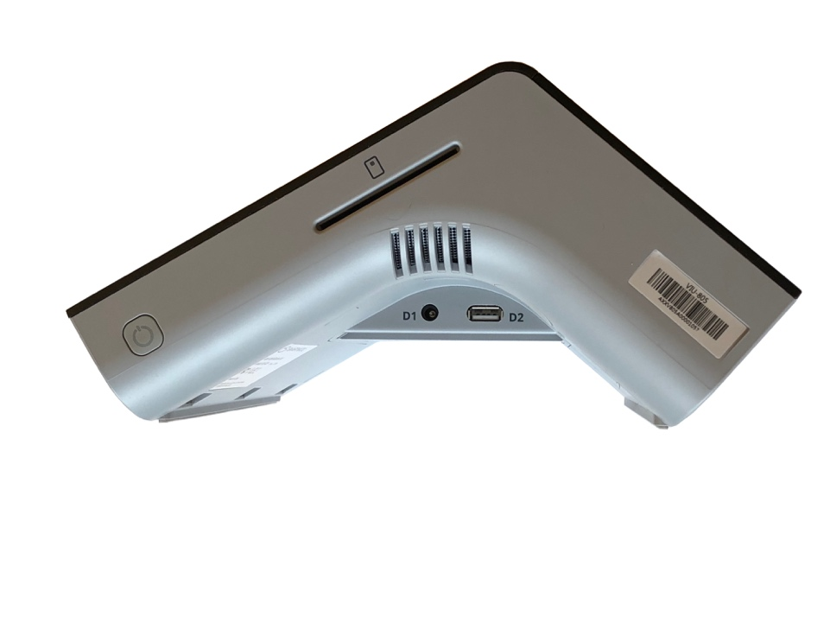
Overzicht stembureau
Geadviseerde opstelling generatie II
Stemhokje
Stemhokje
Stemhokje
Stemhokje
Stemhokje
Stemhokje
Bijzitter (bij ingang)
Bijzitter
(staand)
Tafel voor de leden van het stembureau
Stembus
PM
bijzitter
bijzitter
secretaris
voorzitter
Bijzitter
(staand)
Notes:
Deze slide alleen voor de gemeenten met tweede generatie systemen
De opstelling van de stembus t.o.v. Het voorzitterssysteem zorgt ervoor dat de onderling verbindende kabels niet dwars over het scherm lopen.

Slide 12
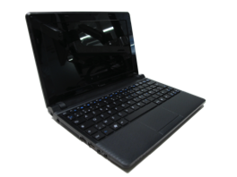
Overzicht stembureau
Geadviseerde opstelling generatie I
Stemhokje
Stemhokje
Stemhokje
Stemhokje
Stemhokje
Stemhokje
Bijzitter (staand)
Bijzitter
(bij ingang)
Stembus
Tafel voor de leden van het stembureau
PM
Bijzitter
(staand)
voorzitter
secretaris
bijzitter
bijzitter
Notes:
Deze slide alleen voor de gemeenten met eerste generatie stemsystemen
De opstelling van de stembus t.o.v. Het voorzitterssysteem zorgt ervoor dat de onderling verbindende kabels niet dwars over het scherm lopen.

Slide 13
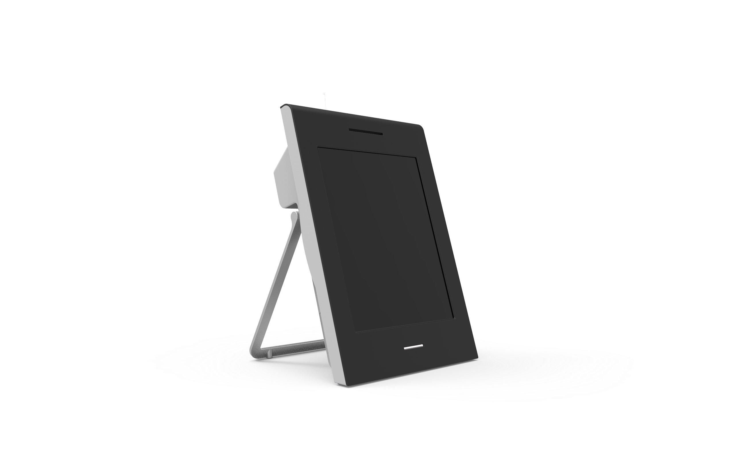
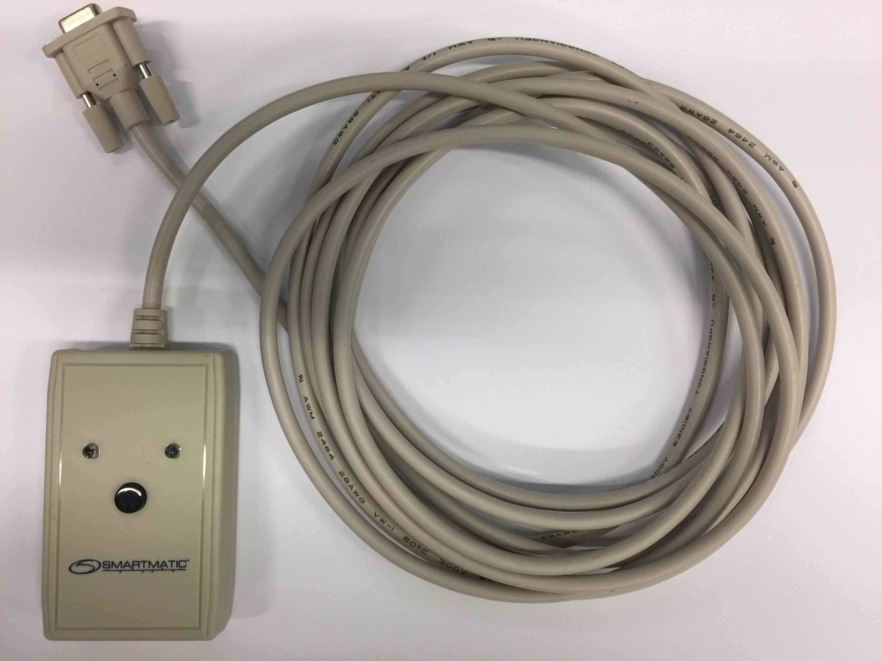
Overzicht stemsysteem
In het stemhokje
Notes:
Deze slide alleen voor de gemeenten met tweede generatie systemen.

Slide 14
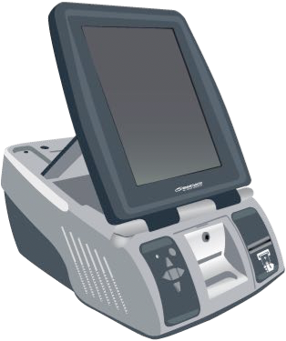
Overzicht stembureau
In het stemhokje
Notes:
Deze slide alleen voor de gemeenten met eerste generatie systemen

Slide 15
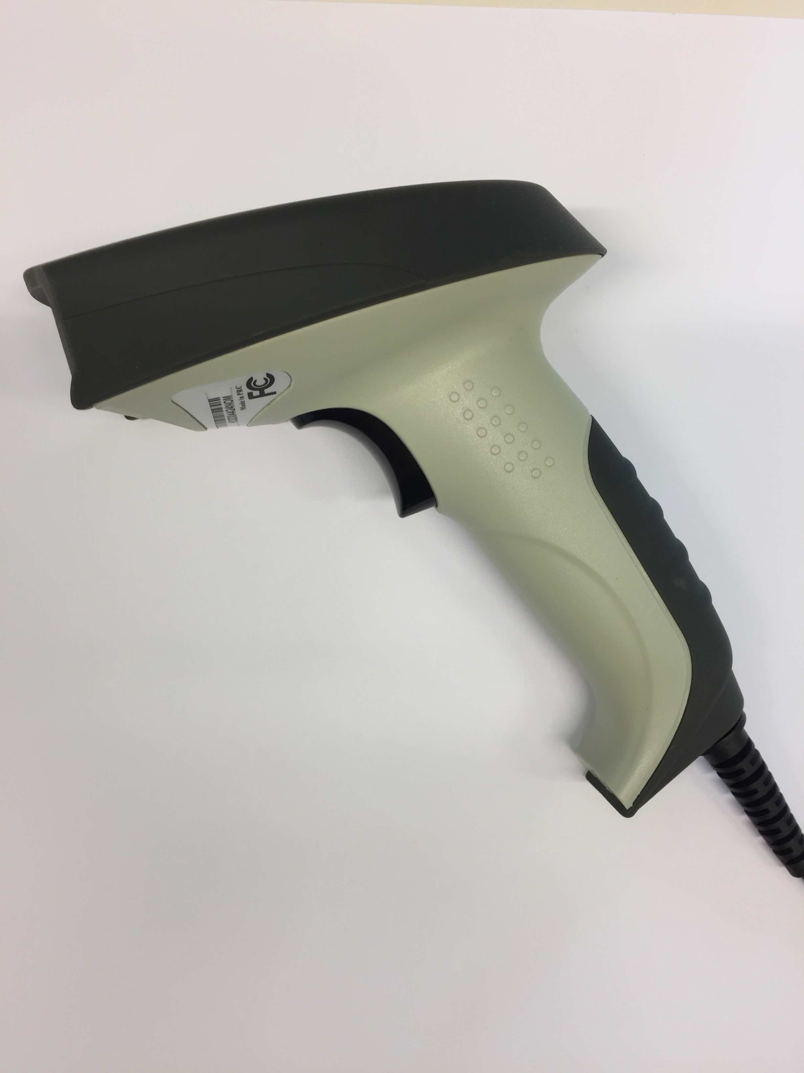
Overzicht stembureau
In één stemhokje
Notes:
Er wordt op tenminste één van de stemcomputers in ieder stembureau een handscanner geïnstalleerd, teneinde de kiezer in de gelegenheid te stellen de inhoud van de QR-code op het stembiljet te controleren.

Slide 16
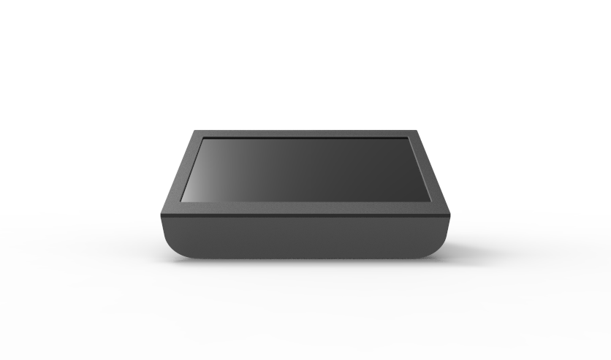
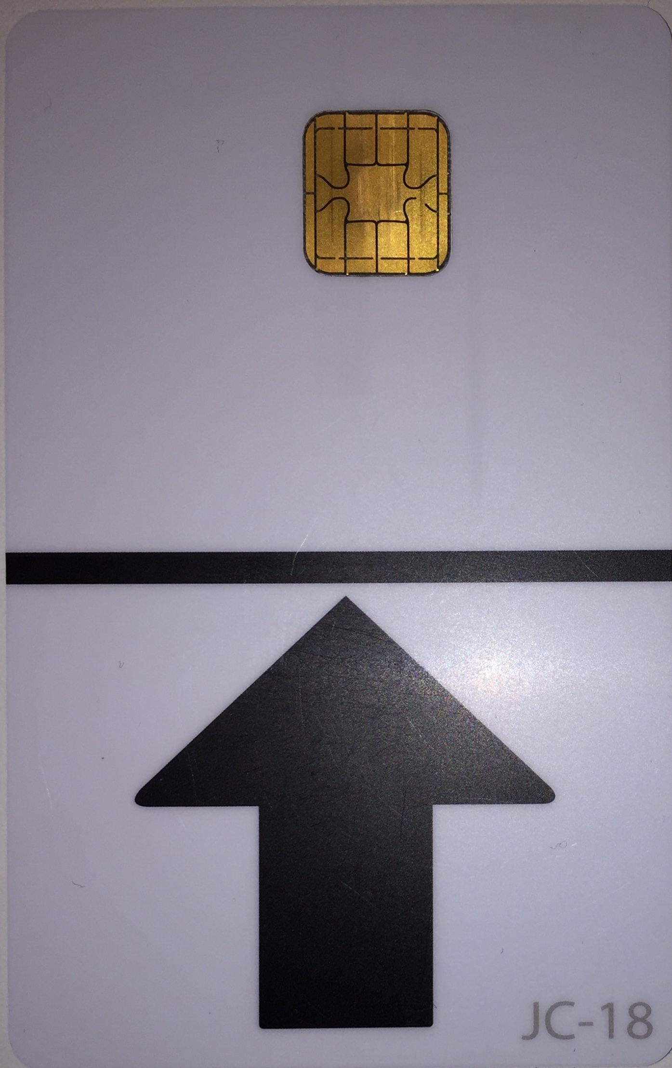
Overzicht stemsysteem
Op de tafel van de voorzitter
Notes:
Deze slide alleen voor de gemeenten met tweede generatie systemen

Slide 17
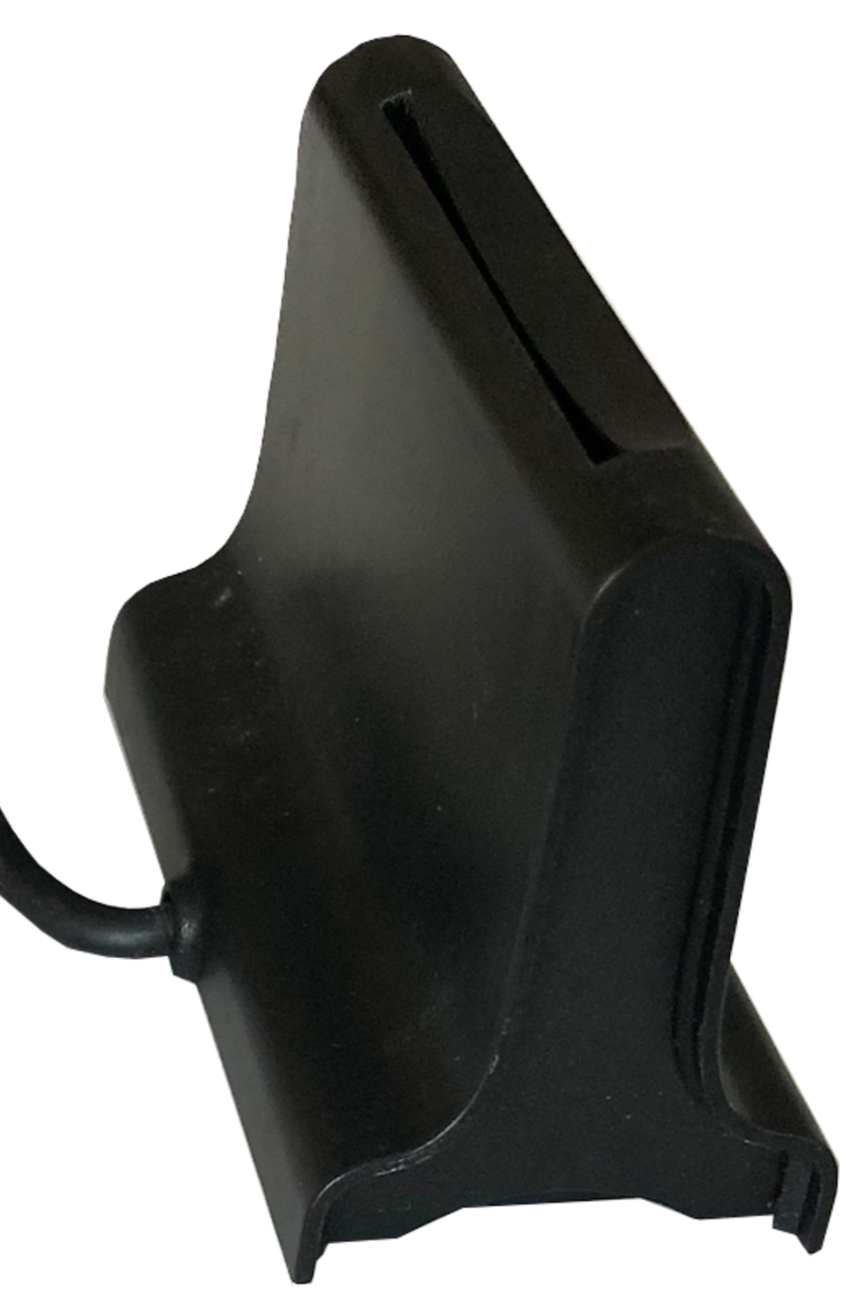
Overzicht stembureau
Op de tafel van de voorzitter
Notes:
Deze slide alleen voor de gemeenten met eerste generatie systemen

Slide 18
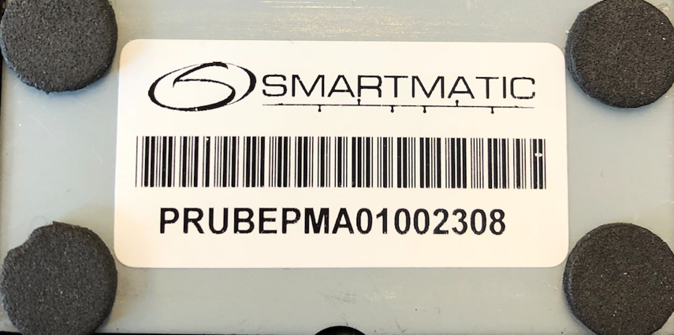
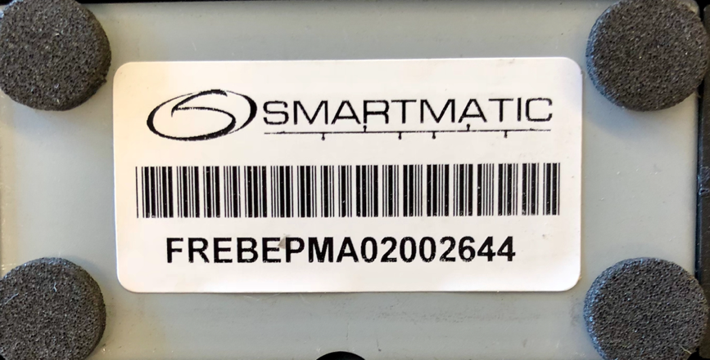
Kaartlezer
Notes:
Deze slide alleen voor de gemeenten met eerste generatie systemen
Ter controle:
Voor die gemeenten waar de kaartlezers al niet voor 2014 vervangen zijn, is er een nieuw exemplaar in iedere doos met papierrollen geleverd.
Deze moeten vervangen worden. U kunt dit herkennen door onder op de kaartlezer te kijken en naar het type nummer te kijken.
Fout: startend met PRU
Goed: startend met FRE
Alle foute kaartlezers moeten worden verwijderd uit de koffer van het voorzitterssysteem en op een verantwoorde wijze worden weggegooid.

Slide 19
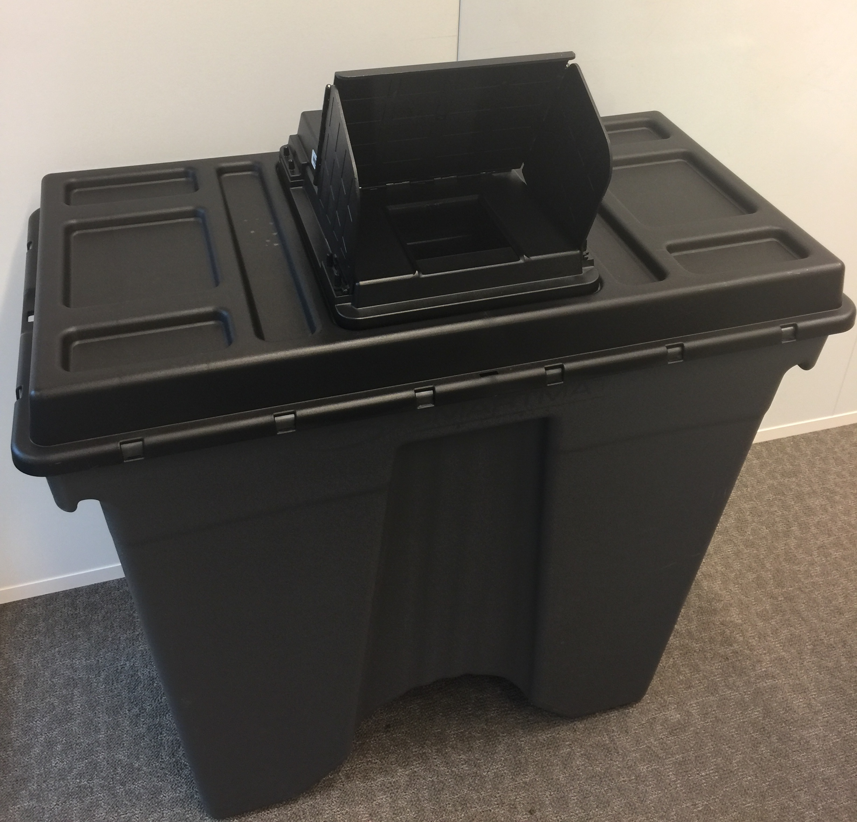
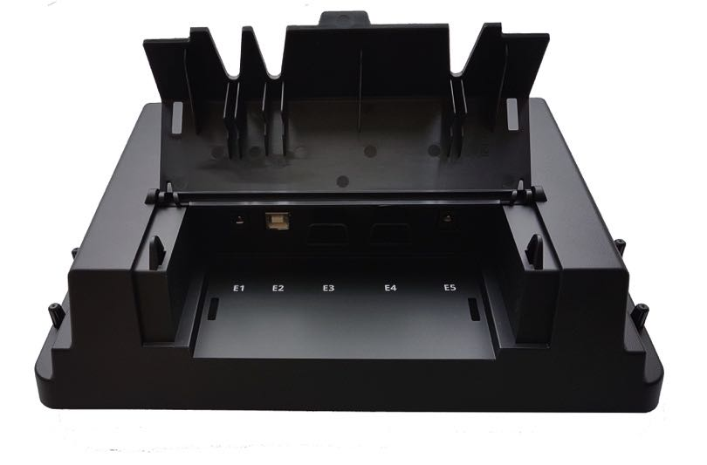
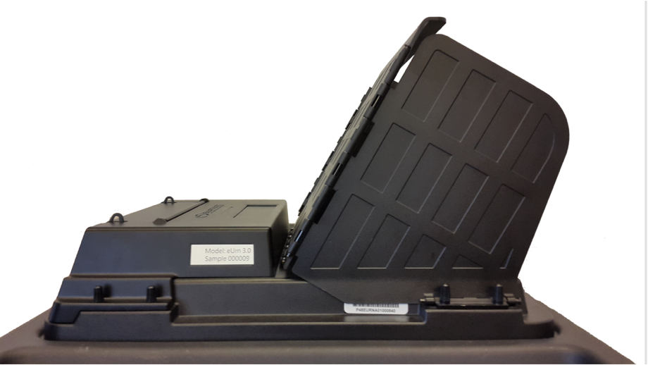
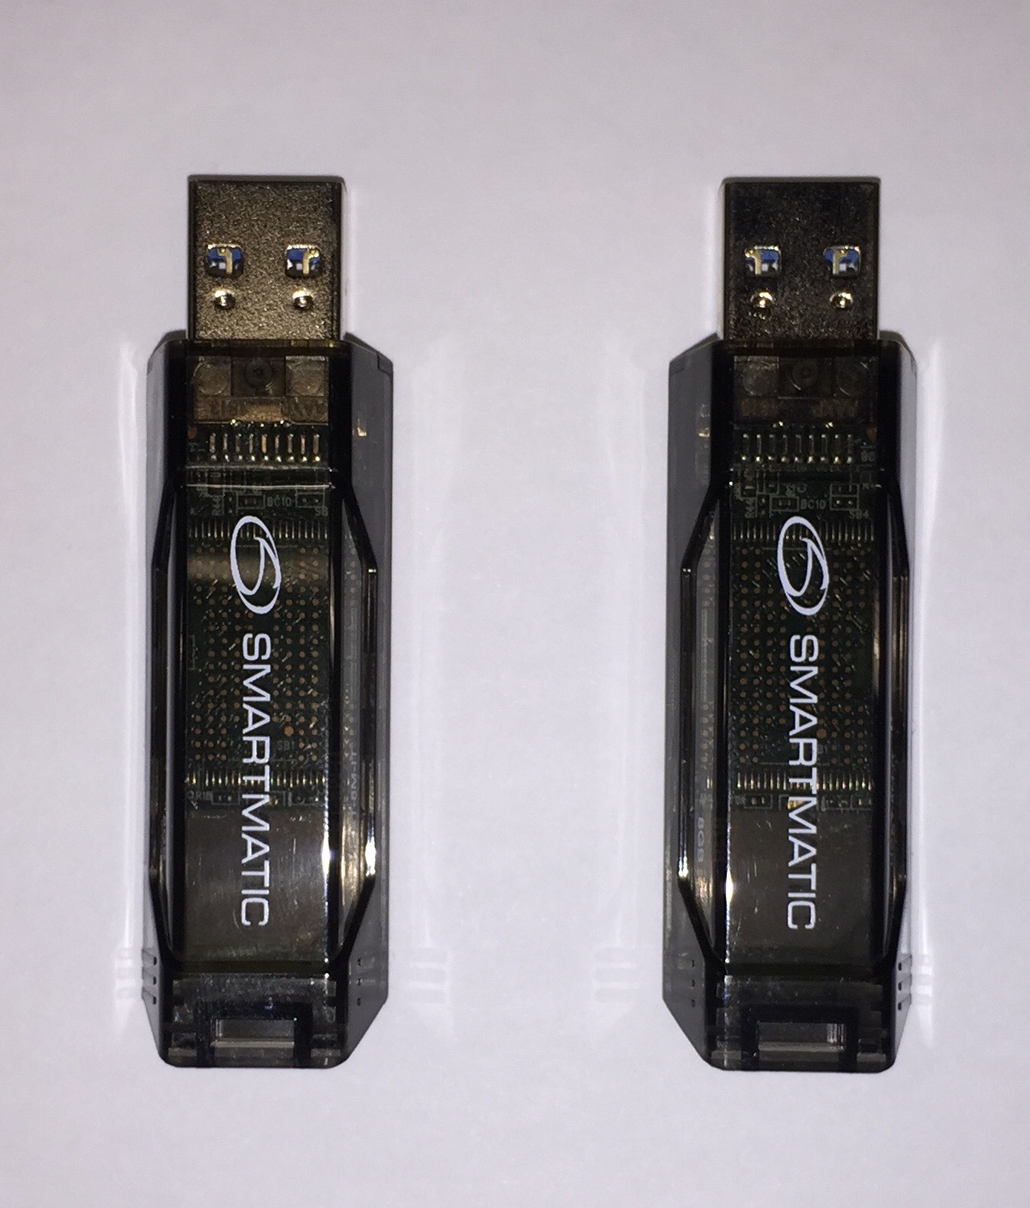
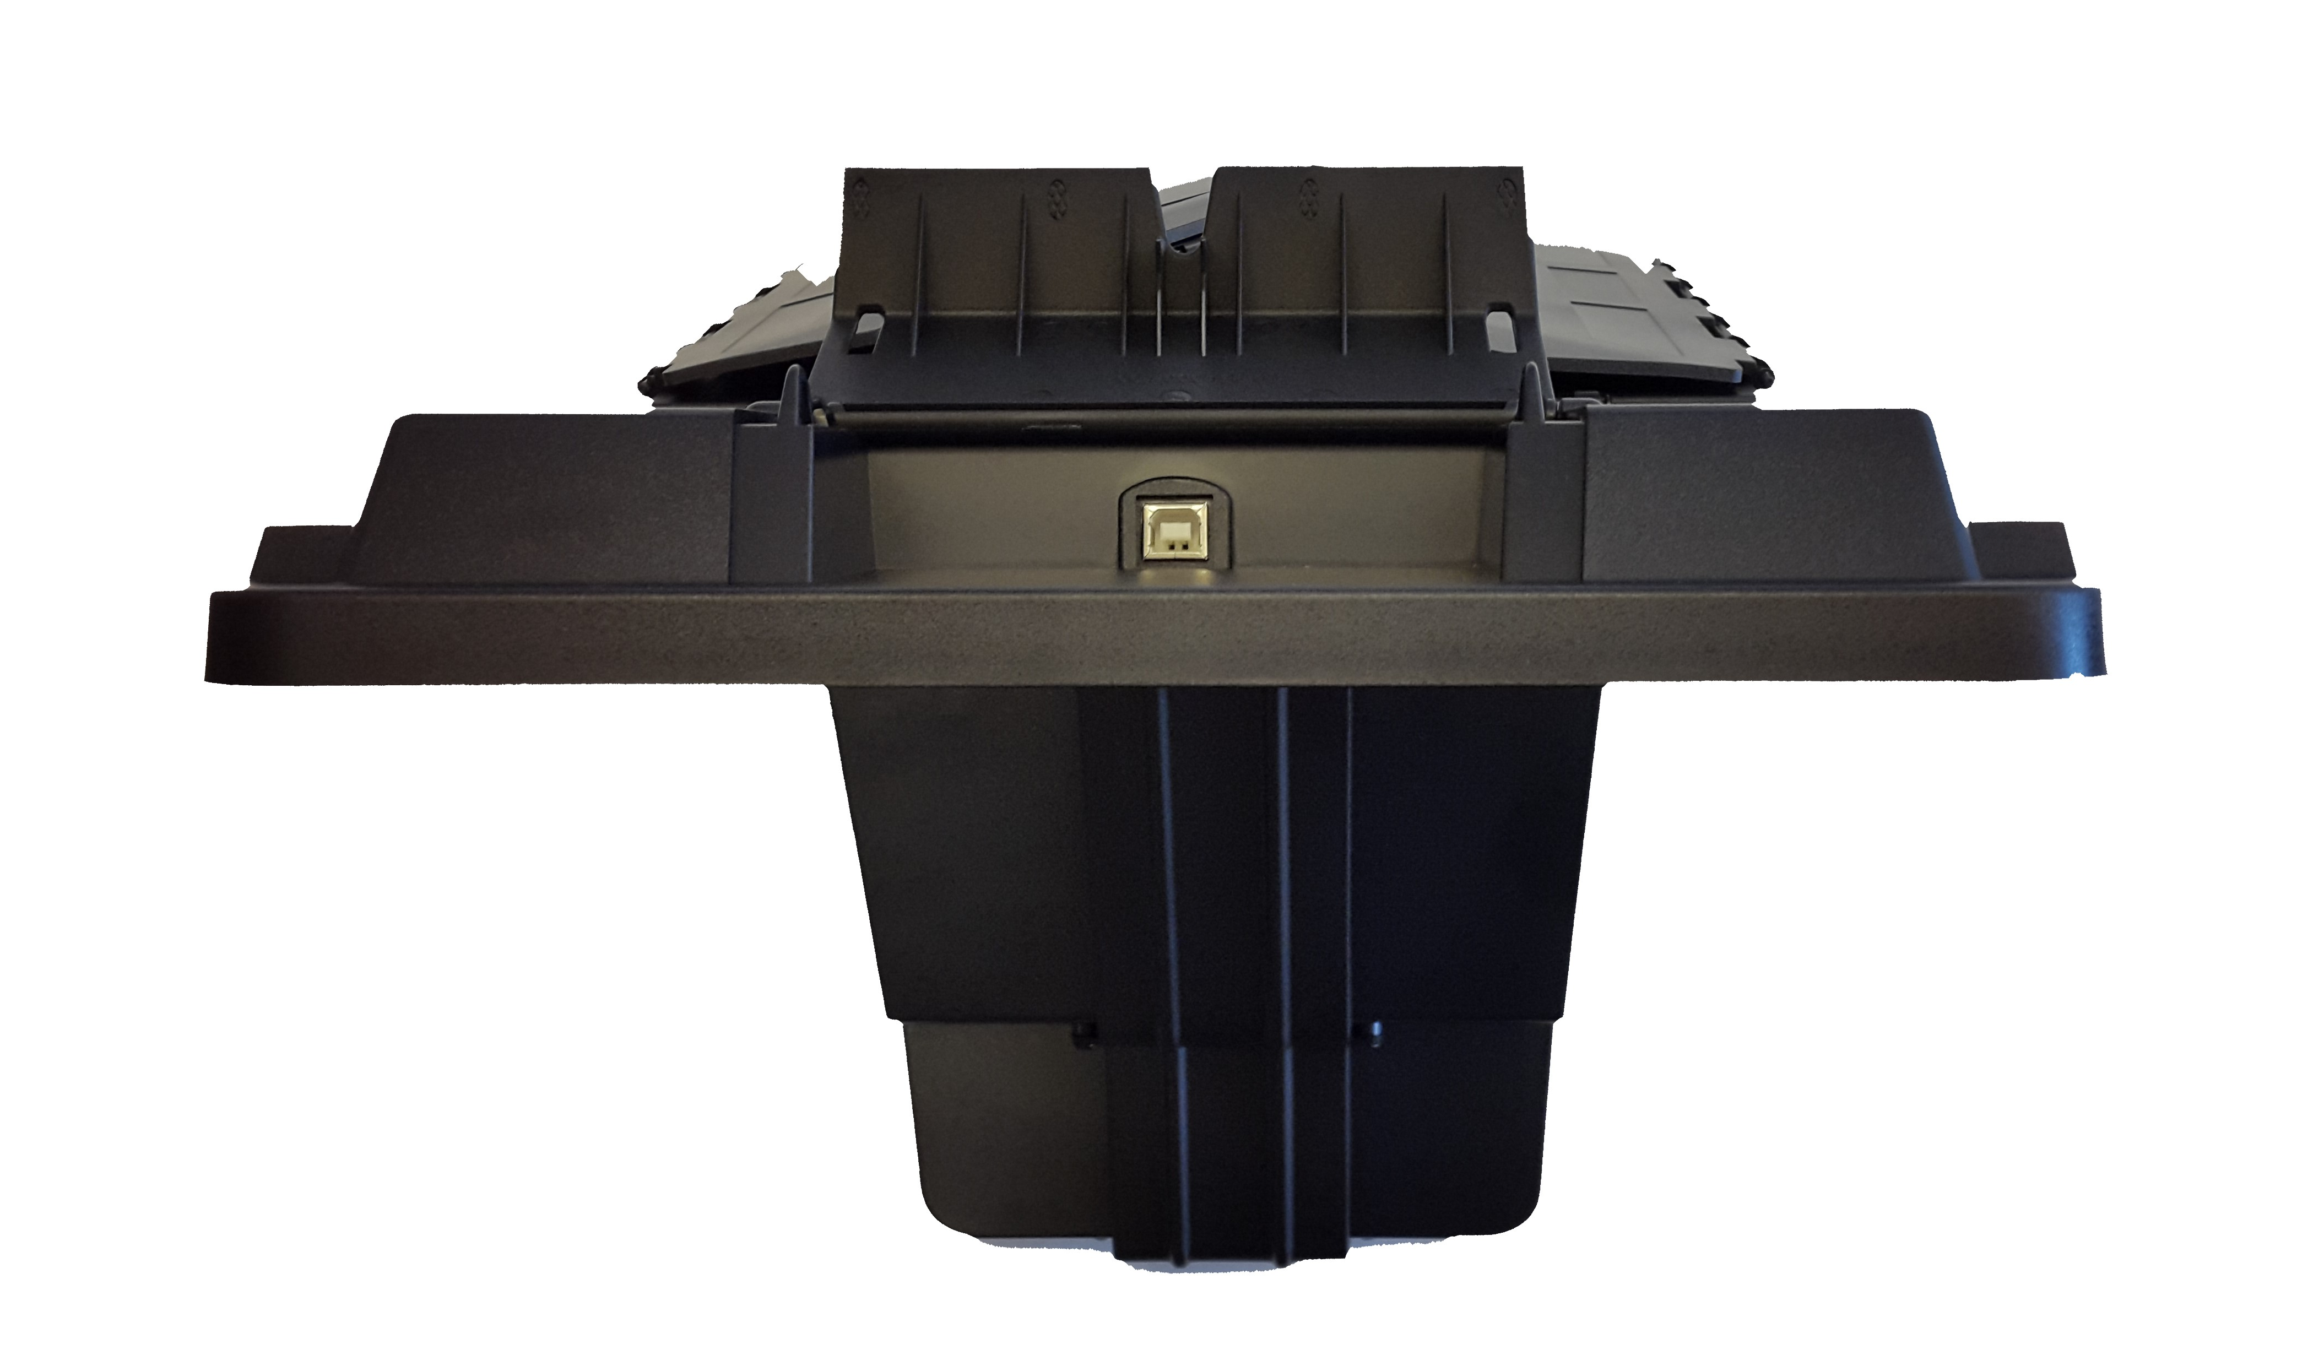
Overzicht stemsysteem
Naast de tafel van de voorzitter
Notes:
Als het goed is heeft de technische dienst de stembus scanner en de automatische klep inmiddels samengevoegd en op de stembusdeksel gemonteerd. Bovendien zijn deze samengevoegde onderdelen onderworpen aan een eerste fase diagnose test enkele maanden voor de verkiezingen,
In het stembureau is het deksel op de stembus geplaatst en wordt dit verbonden worden met het voorzitterssysteem.
De 2 USB sticks zitten in verzegelde enveloppen en moeten bij de opstart achter in de elektronische stembus worden gestoken.

Slide 20
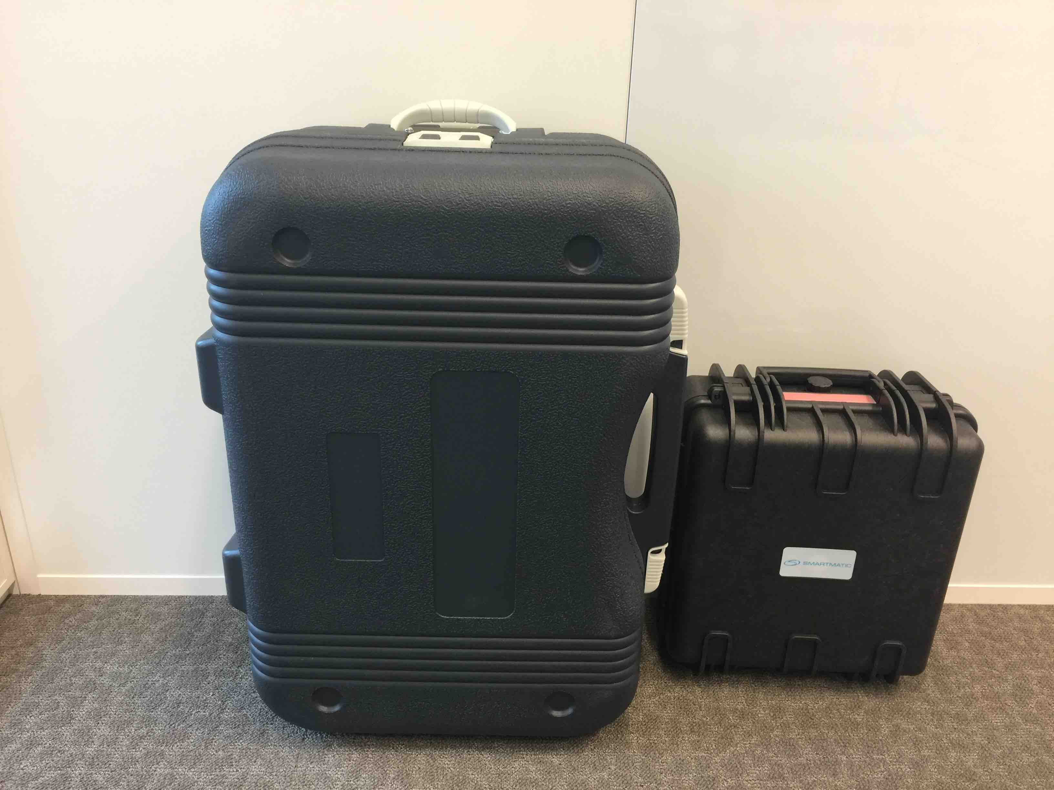
Overzicht stemsysteem
Uit het zicht in een hoekje van het stembureau
Notes:
Deze slide alleen voor de gemeenten met tweede generatie systemen
Links: stemcomputer A4-517BE
Rechts: voorzitterssysteem VIU-805BE

Slide 21
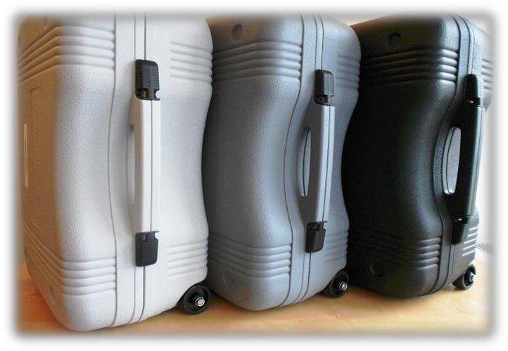
Overzicht stemsysteem
Uit het zicht in een hoekje van het stembureau
Notes:
Deze slide alleen voor de gemeenten met eerste generatie systemen
Links: stemcomputer SAES-3370 met ABLE-D
Midden: stemcomputer SAES-3370
Rechts: voorzitterssysteem

Slide 22
Programma
Inleiding
Theoretisch deel
  Overzicht stembureau
  Installatie stemsystemen
  Opstarten stemsystemen
  Stemmen
  Stemming/stembureau sluiten

Slide 23
Installatie en aansluitingen
Het voorzitterssysteem en de stembus
USB1 | kaartlezer
USB2 | muis
E1 | DC-voeding | D1
E2 | USB - data | D2
E3 | USB-stick 1
E4 | USB-stick 2
E5 | AC-voeding | 230VAC
Notes:
Deze slide alleen voor de gemeenten met eerste generatie systemen
TIP:
ZORG ERVOOR DAT DE KABEL TUSSEN DE STEMBUS EN HET VOORZITTERSSYSTEEM VASTGEMAAKT WORDT AAN EEN TAFELPOOT.
ZORG ERVOOR DAT DE VOEDINGSKABEL NAAR DE STEMBUS NIET IN DE DOORGANG IS GEPLAATST IVM STRUIKELGEVAAR

Slide 24
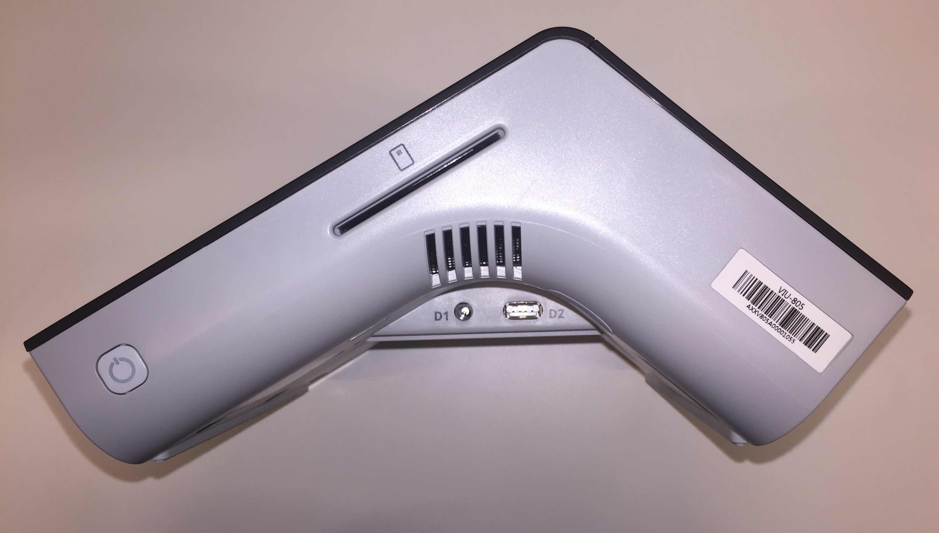
Installatie en aansluitingen
Het voorzitterssysteem en de stembus
D1 | DC-voeding | E1
D2 | USB - data | E2
 | USB-stick 1 | E3
 | USB-stick 2 | E4
230VAC | AC-voeding | E5
Notes:
Deze slide alleen voor de gemeenten met tweede generatie systemen
TIP:
ZORG ERVOOR DAT DE KABEL TUSSEN DE STEMBUS EN HET VOORZITTERSSYSTEEM VASTGEMAAKT WORDT AAN EEN TAFELPOOT.
ZORG ERVOOR DAT DE VOEDINGSKABEL NAAR DE STEMBUS NIET IN DE DOORGANG IS GEPLAATST IVM STRUIKELGEVAAR

Slide 25
Installatie en aansluitingen
De stemcomputer
RS232 | alarmdoos
AC | 230VAC kabel
Notes:
Deze slide alleen voor de gemeenten met eerste generatie systemen
TIP:
ZORG ERVOOR DAT IEDERE STEMHOK EEN CONTACTDOOS HEEFT EN ZORG DAT DE VOEDINGSKABEL VASTGEMAAKT WORDT AAN EEN POOT VAN HET STEMHOKJE.
ZORG ERVOOR DAT DE ALARMDOOS VAN BUITEN HET STEMHOKJE ZICHTBAAR WORDT OPGEHANGEN EN ZORG DAT DE KABEL NIET OVER DE VLOER IN DE DOORGANG VAN DE KIEZER LIGT.

Slide 26
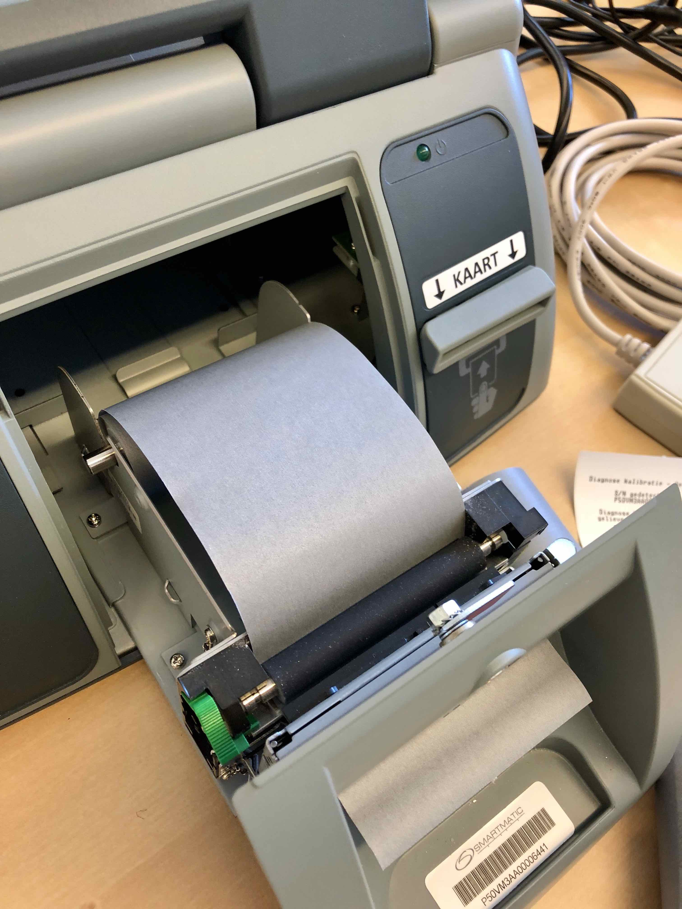
Installatie en aansluitingen
De stemcomputer
Notes:
Deze slide alleen voor de gemeenten met eerste generatie systemen
NB:
Zorg ervoor dat iedere stemcomputer voorzien is van een verse rol thermisch papier.
Verwijder alle rollen die er al in zaten van de vorige verkiezingen.
Werk alleen met de papierrollen die nu geleverd zijn.

Slide 27
Installatie en aansluitingen
De stemcomputer
RS232 | alarmdoos
DC | AC/DC adapter kabel
Notes:
Deze slide alleen voor de gemeenten met tweede generatie systemen
TIP:
ZORG ERVOOR DAT IEDERE STEMHOK EEN CONTACTDOOS HEEFT EN ZORG DAT DE VOEDINGSKABEL VASTGEMAAKT WORDT AAN EEN POOT VAN HET STEMHOKJE.
ZORG ERVOOR DAT DE ALARMDOOS VAN BUITEN HET STEMHOKJE ZICHTBAAR WORDT OPGEHANGEN EN ZORG DAT DE KABEL NIET OVER DE VLOER IN DE DOORGANG VAN DE KIEZER LIGT.

Slide 28
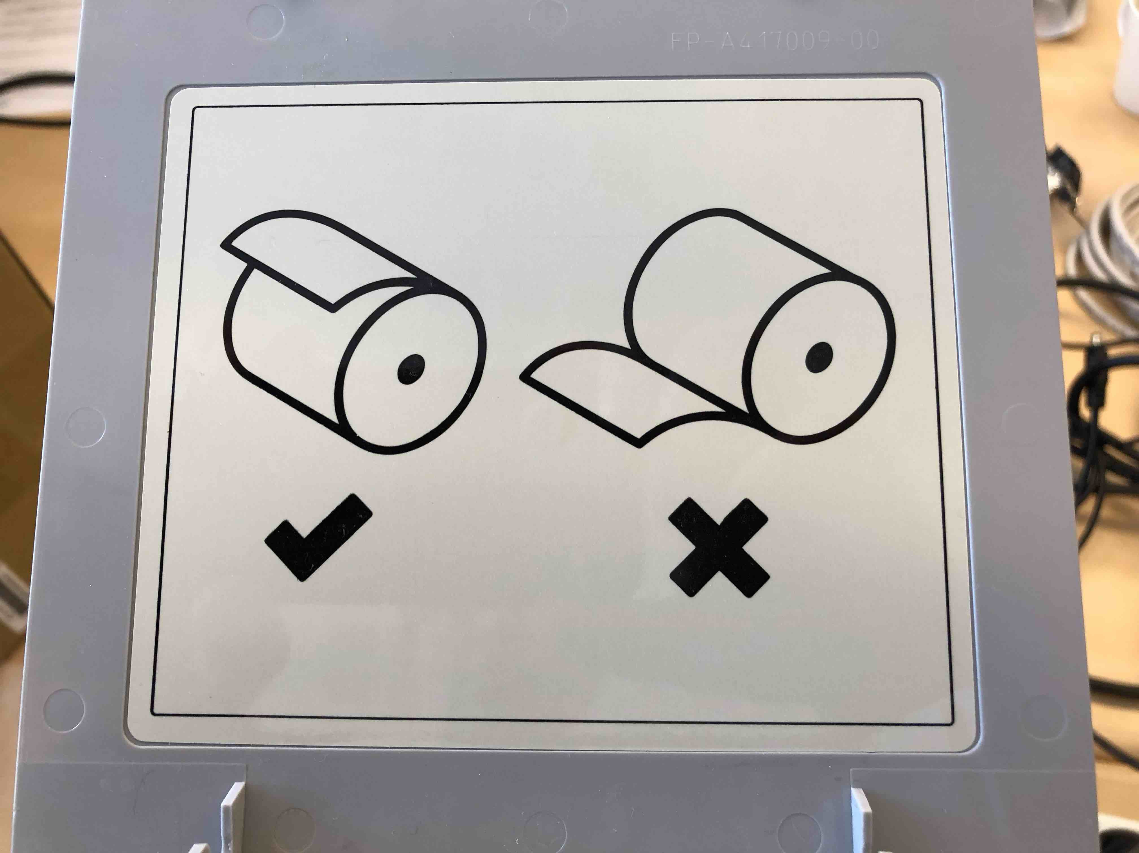
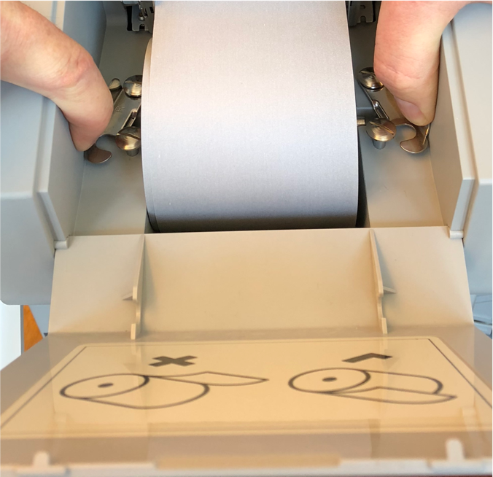
Installatie en aansluitingen
De stemcomputer
Notes:
Deze slide alleen voor de gemeenten met tweede generatie systemen
NB:
Zorg ervoor dat iedere stemcomputer voorzien is van een verse rol thermisch papier.
Verwijder alle rollen die er al in zaten vanuit de fabriekslevering.
Werk alleen met de nieuw volle papierrollen die apart geleverd zijn.

Slide 29
Programma
Inleiding
Theoretisch deel
  Overzicht stembureau
  Installatie stemsystemen
  Opstarten stemsystemen
  Stemmen
  Stemming/stembureau sluiten

Slide 30
Opstarten stembureau
Open verzegelde envelop USB-sticks (2 stuks)
Open verzegelde envelop stembureau code + wachtwoord
Steek beide USB-sticks in de elektronische stembus (E3 + E4)
Start voorzitterssysteem op
Op instructie opstarten stemcomputer met 1 USB-stick
Doorgaan met stap 5 totdat alle stemcomputers zijn opgestart
Terugsteken USB-stick in de elektronische stembus
Stemming openen
Voorzitters + bijzitters nemen positie in en de eerste kiezer kan worden toegelaten tot de stemming

Slide 31
Opstarten stembureau
Open verzegelde envelop USB-sticks (2 stuks)
Open verzegelde envelop stembureau code + wachtwoord
Notes:
LET OP:
ALS DE VERZEGELING VAN DE ENVELOPPEN NIET INTACT IS, MAG U NIET VERDERGAAN MAAR MOET U DIT MELDEN BIJ DE GEMEENTELIJKE VERANTWOORDELIJKE.

Slide 32
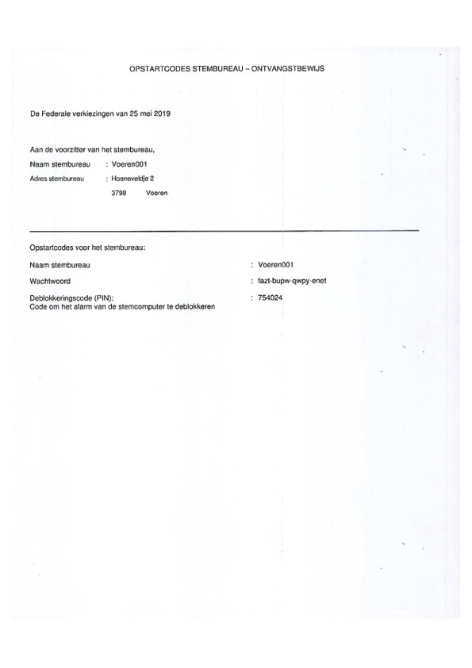
Stembureaucode + wachtwoord
Notes:
Wijs op de volgende belangrijke punten:
Stembureau code
Wachtwoord
PIN-code voor deblokkeren stemcomputers

Slide 33
Opstarten stembureau
Open verzegelde envelop USB-sticks (2 stuks)
Open verzegelde envelop stembureau code + wachtwoord
Steek beide USB-sticks in de elektronische stembus (E3 + E4)
Start het voorzitterssysteem op

Slide 34
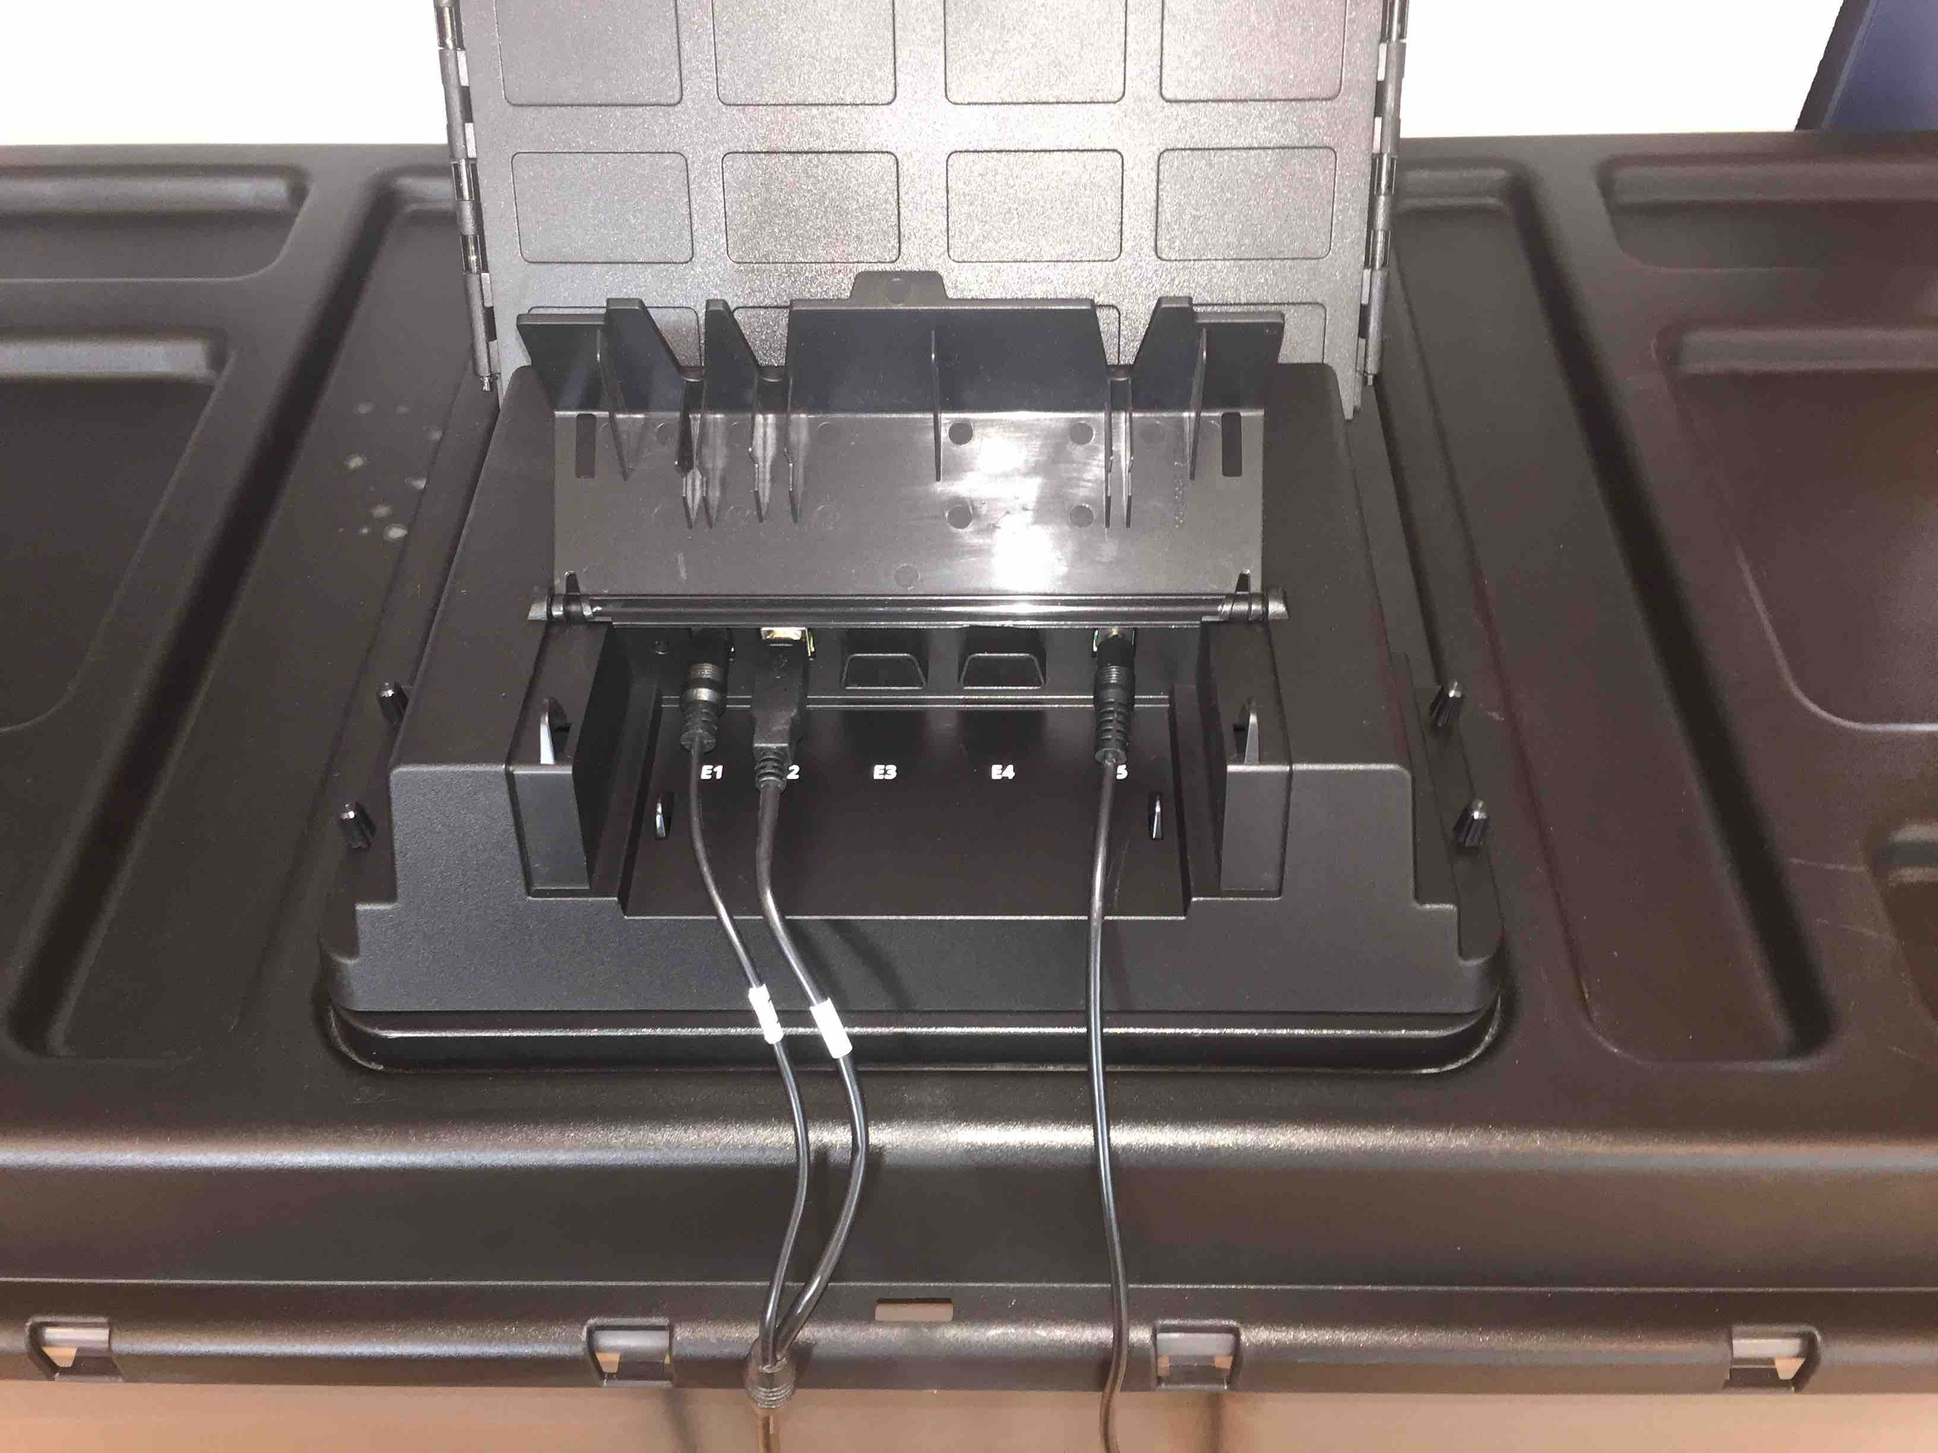
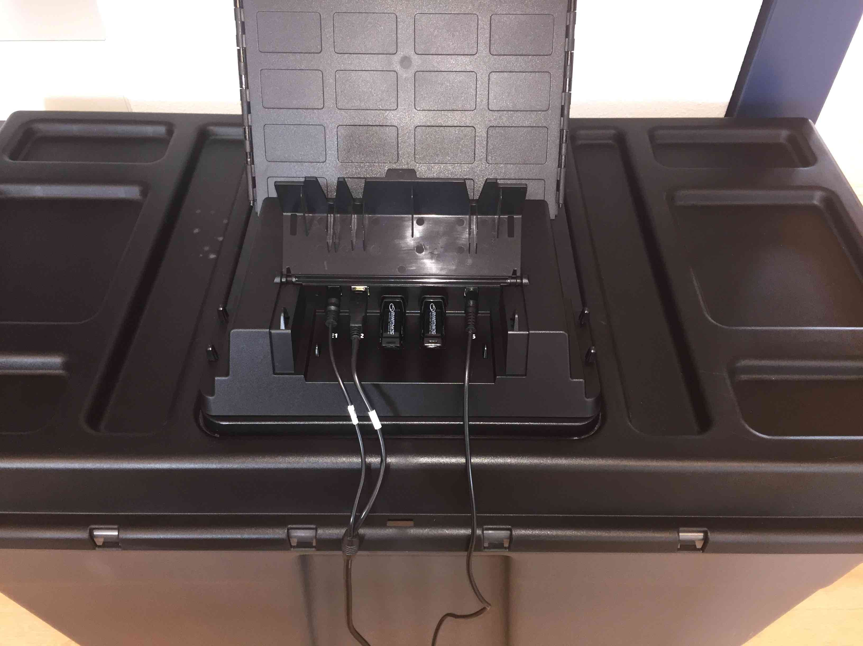
USB sticks in elektronische stembus
Steek beide USB-sticks in E3 en E4
Notes:
LET OP:
VERGEET NIET MEE TE DELEN DAT DE VOORZITTERS VOOR OPENING VAN DE STEMMING MOETEN CONTROLEREN OF DE STEMBUS LEEG IS EN MET DE 2 AANTREKZEGELS DE STEMBUS MOETEN VERZEGELEN!!!!!

Slide 35
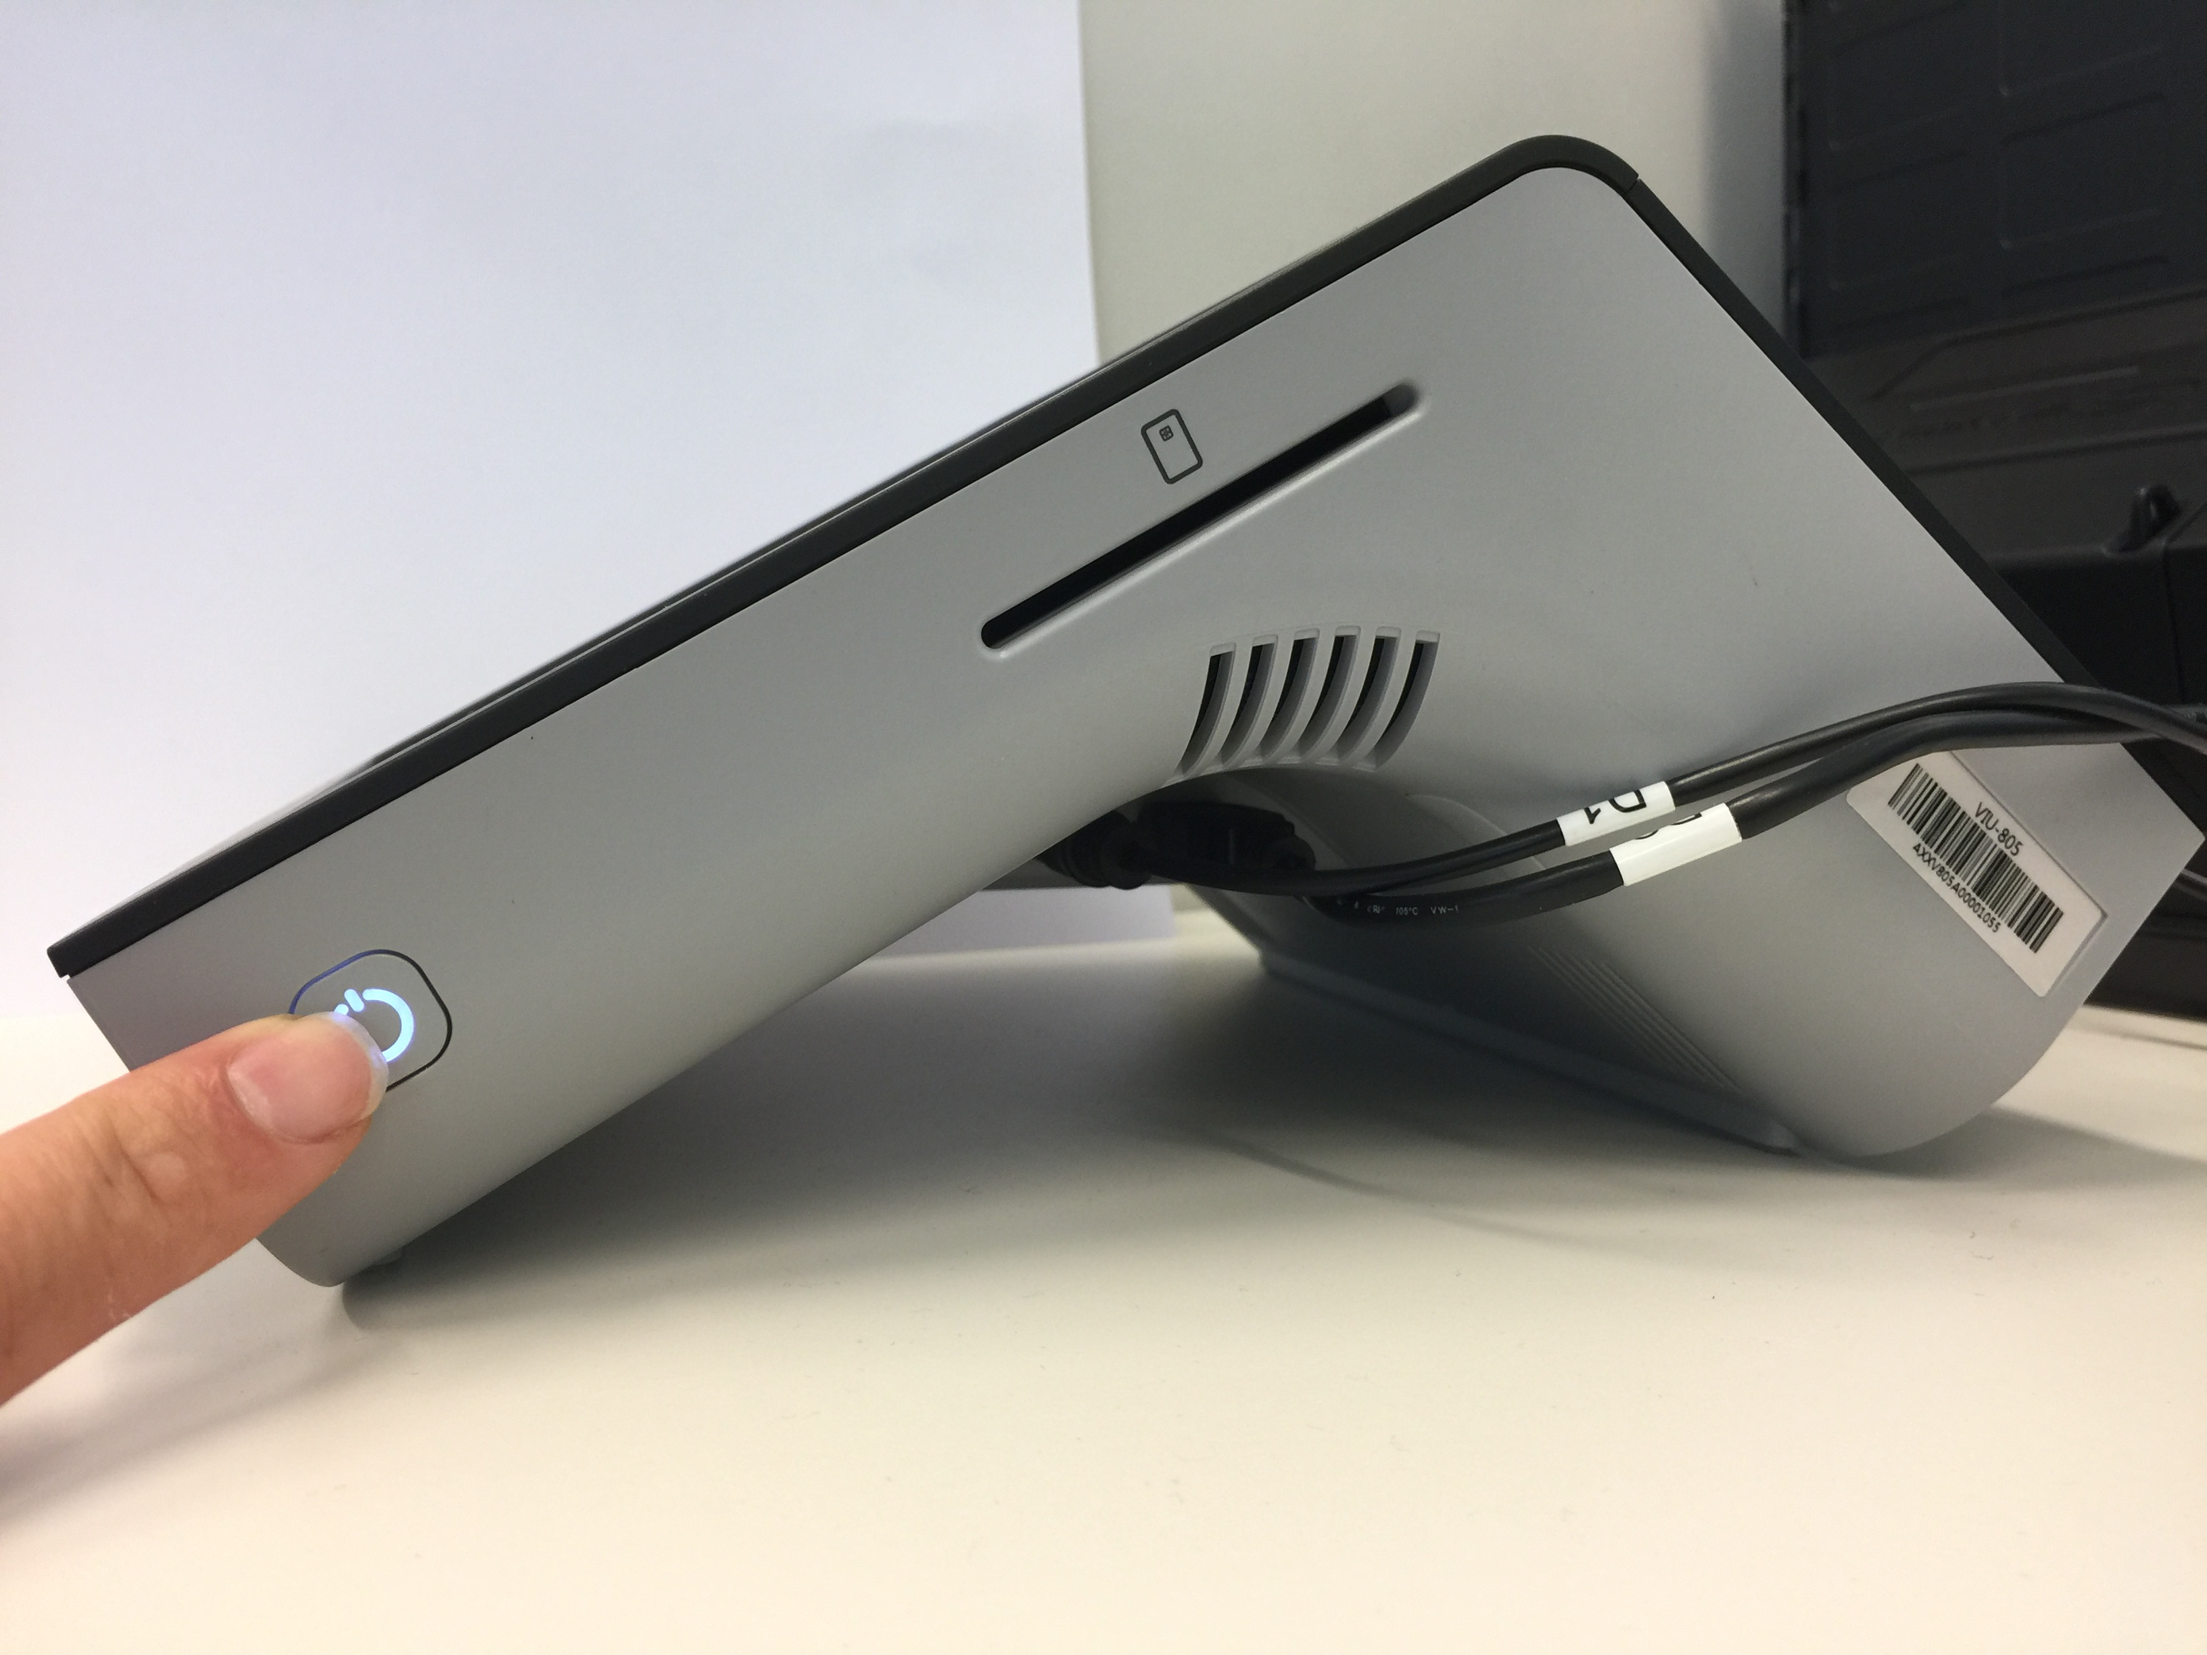
Opstarten voorzitterssysteem
Houdt de aan/uit knop ingedrukt tot de knop wit oplicht
Notes:
Deze slide alleen voor de gemeenten met tweede generatie systemen

Slide 36
Opstarten voorzitterssysteem
Notes:
Deze slide alleen voor de gemeenten met tweede generatie systemen
LET OP:
STEEK HET FORMULIER MET DE STEMBUREAUCODE EN HET WACHTWOORD WEER TERUG IN DE ENVELOP EN BEWAAR HET BUITEN HET BEREIK VAN HET PUBLIEK.

Slide 37
Opstarten voorzitterssysteem
Notes:
Deze slide alleen voor de gemeenten met tweede generatie systemen

Slide 38
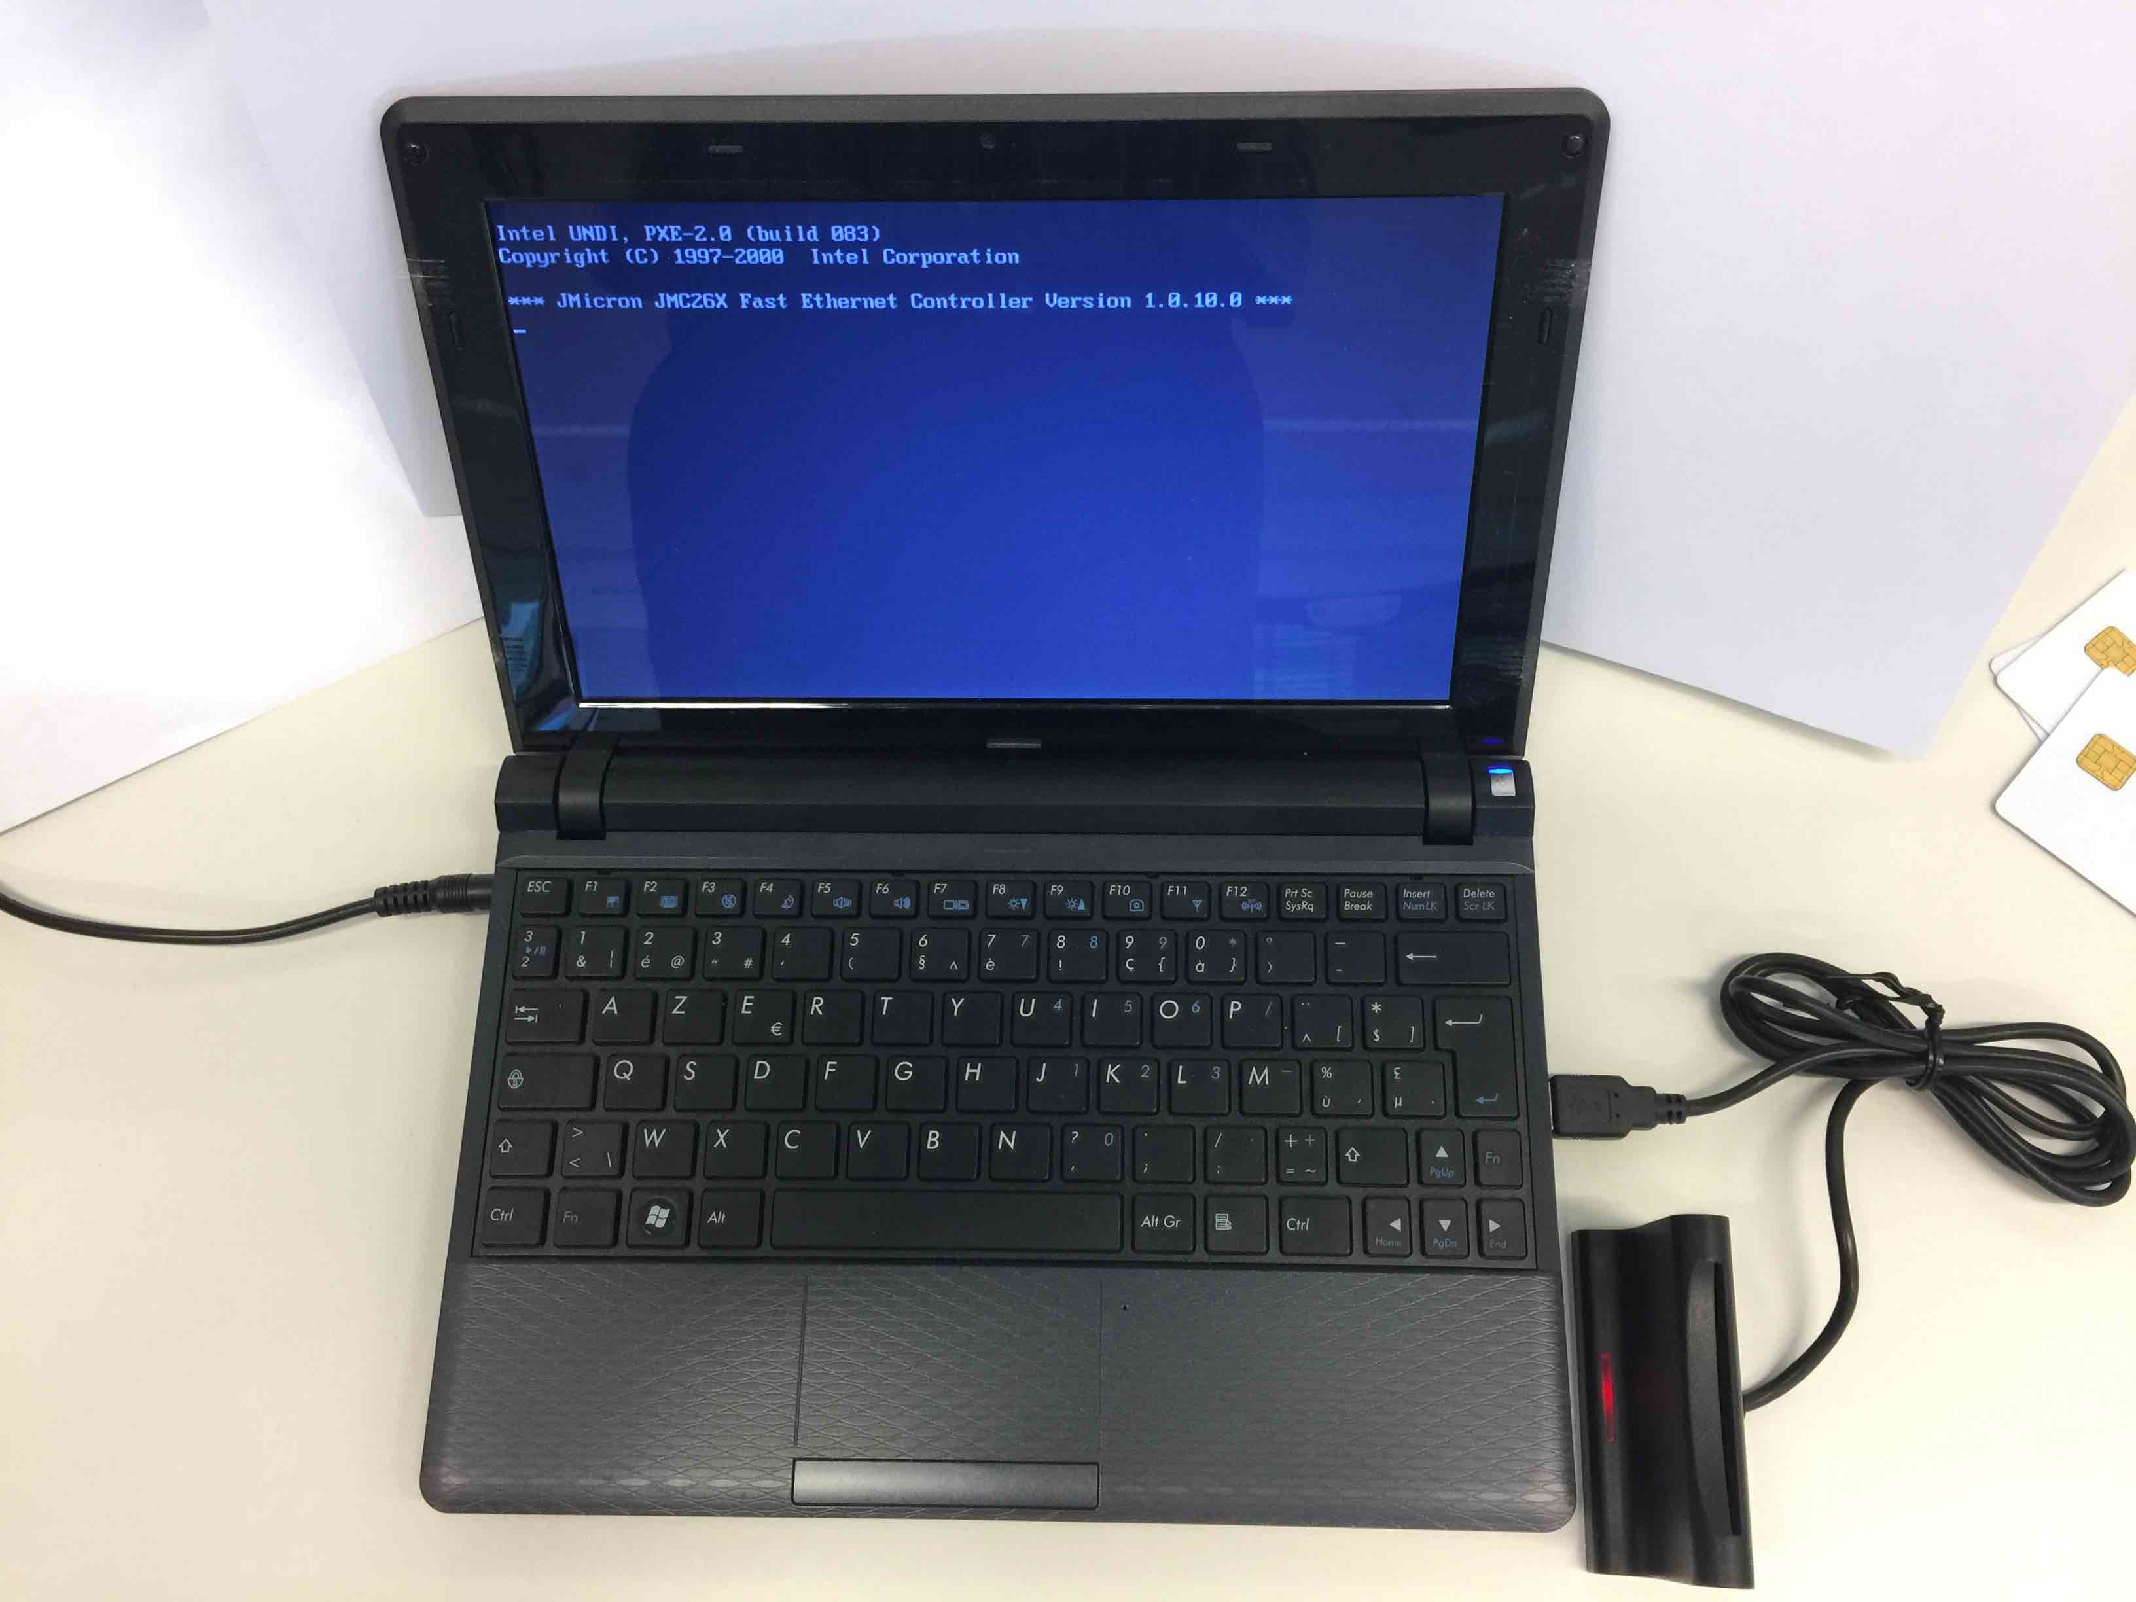
Opstarten voorzitterssysteem
Houdt de aan/uit knop ingedrukt tot de knop blauw oplicht
Notes:
Deze slide alleen voor de gemeenten met eerste generatie systemen

Slide 39
Opstarten voorzitterssysteem
Notes:
Deze slide alleen voor de gemeenten met eerste generatie systemen
LET OP:
STEEK HET FORMULIER MET DE STEMBUREAUCODE EN HET WACHTWOORD WEER TERUG IN DE ENVELOP EN BEWAAR HET BUITEN HET BEREIK VAN HET PUBLIEK.

Slide 40
Opstarten voorzitterssysteem
Notes:
Deze slide alleen voor de gemeenten met eerste generatie systemen

Slide 41
Opstarten voorzitterssysteem

Slide 42
Opstarten stembureau
Open verzegelde envelop USB-sticks (2 stuks)
Open verzegelde envelop stembureau code + wachtwoord
Steek beide USB-sticks in de elektronische stembus (E3 + E4)
Start het voorzitterssysteem op
Op instructie opstarten stemcomputers met 1 USB-stick

Slide 43
Opstarten stemcomputer
Notes:
Deze slide alleen voor de gemeenten met tweede generatie systemen

Slide 44
Opstarten stemcomputer
Notes:
Deze slide alleen voor de gemeenten met eerste generatie systemen

Slide 45
Opstarten stemcomputer

Slide 46
Opstarten stemcomputer

Slide 47
Opstarten stemcomputer
Neem nu 1 of 2 USB-sticks uit de elektronische stembus en ga naar de eerste stemcomputer in het meest linkse stemhokje.
Het scherm van het voorzitterssysteem toont de volgende status:
Notes:
TIP:
HOUD EEN VASTE VOLGORDE AAN BIJ HET OPSTARTEN VAN DE STEMCOMPUTERS, BIJV. VAN LINKS NAAR RECHTS. ZO ONTSTAAT ER MINDER RISICO OP OVERSLAAN.

Slide 48
Opstarten stemcomputer
Notes:
Deze slide alleen voor de gemeenten met tweede generatie systemen

Slide 49
Opstarten stemcomputer
Notes:
Deze slide alleen voor de gemeenten met eerste generatie systemen

Slide 50
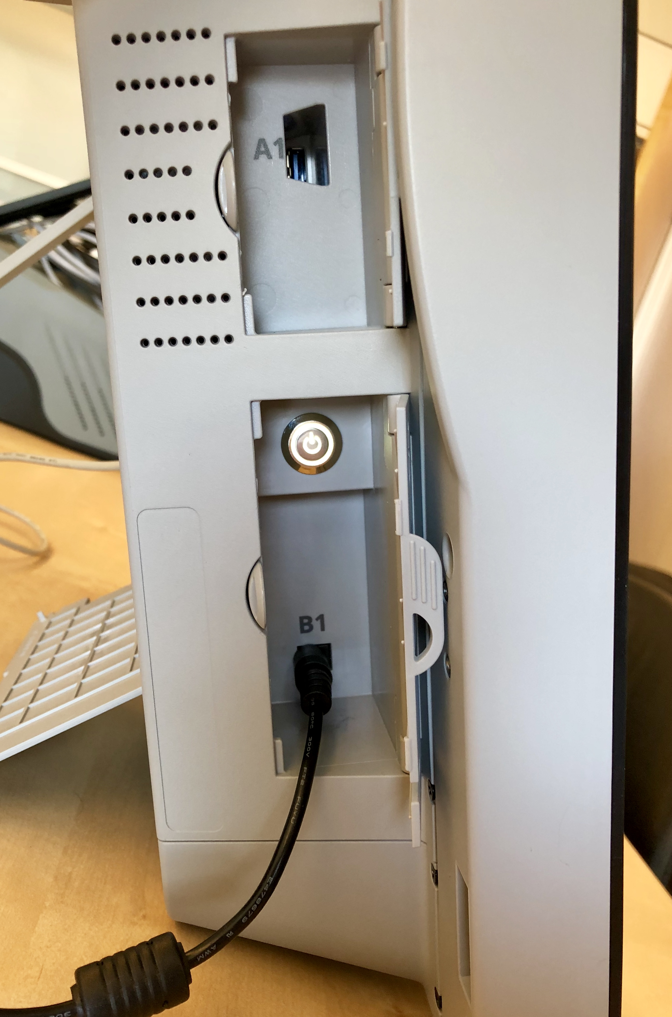
Opstarten stemcomputer
USB
Aan/uit
Houd de aan/uit knop ingedrukt tot het aanraakscherm informatie toont en sluit beide kleppen als het opstartproces helemaal afgerond is
Notes:
Deze slide alleen voor de gemeenten met tweede generatie systemen

Slide 51

Opstarten stemcomputer
Notes:
Deze slide alleen voor de gemeenten met tweede generatie systemen
Indien dit scherm zicht baar is dan is de opstartprocedure net begonnen en dan kunt u rustig de stappen op het scherm volgen.

Slide 52
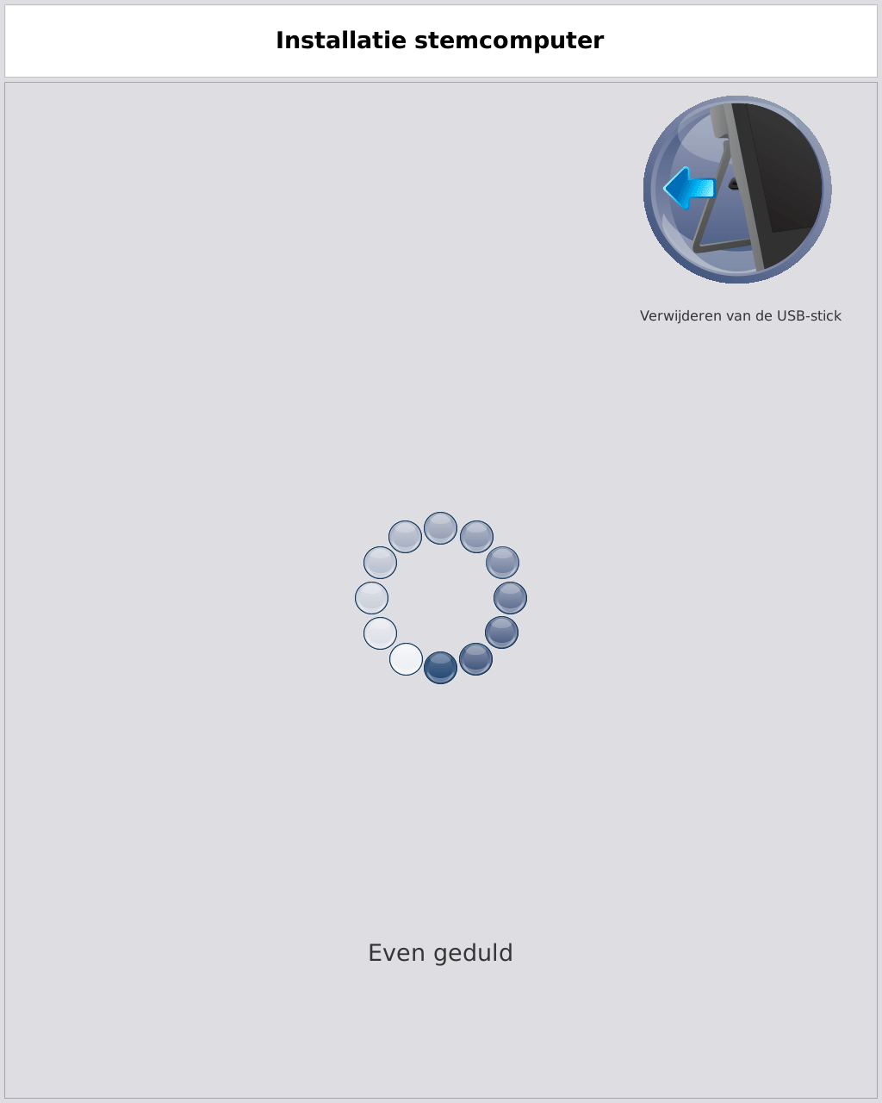
Opstarten stemcomputer
Notes:
Deze slide alleen voor de gemeenten met tweede generatie systemen
Op een gegeven moment zal het systeem u vragen de USB stick te verwijderen en zal het opstartproces verder gaan

Slide 53
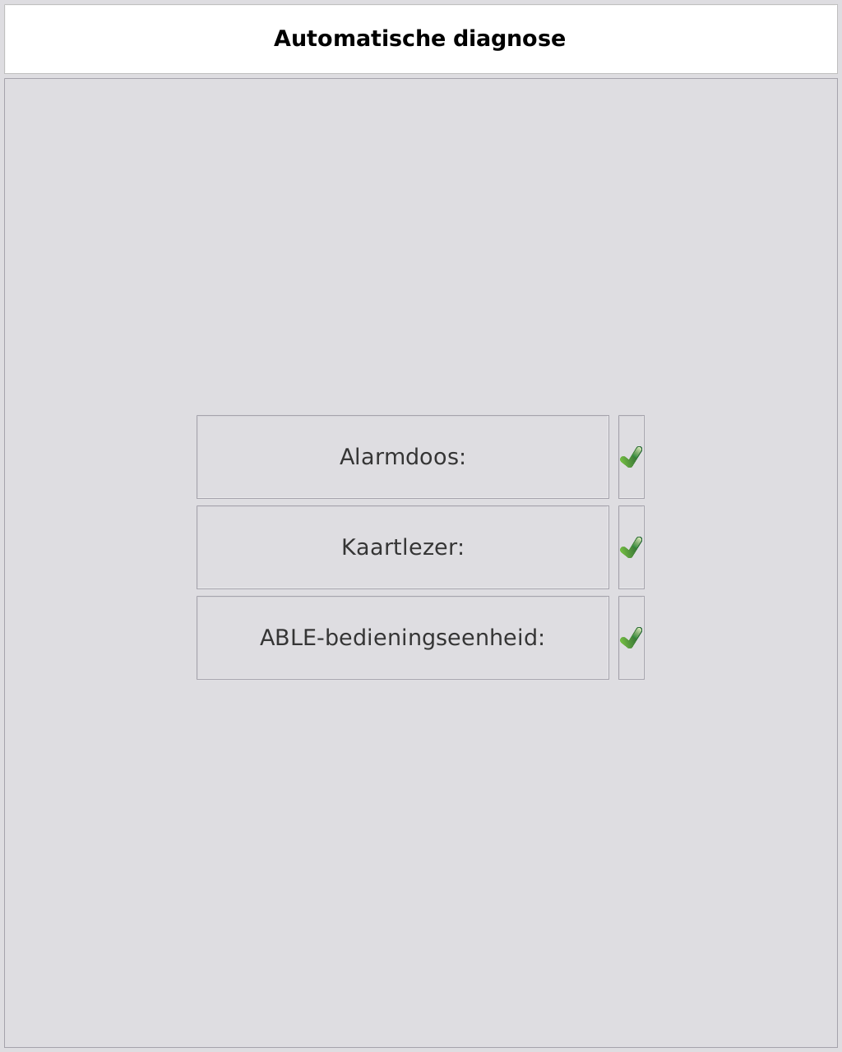
Opstarten stemcomputer
Notes:
Deze slide alleen voor de gemeenten met tweede generatie systemen
Als het hele systeem heeft gecontroleerd of alle onderdelen goed functioneren zal dit scherm getoond worden kort voordat de stemcomputer klaar is voor gebruik door de eerste kiezer.

Slide 54
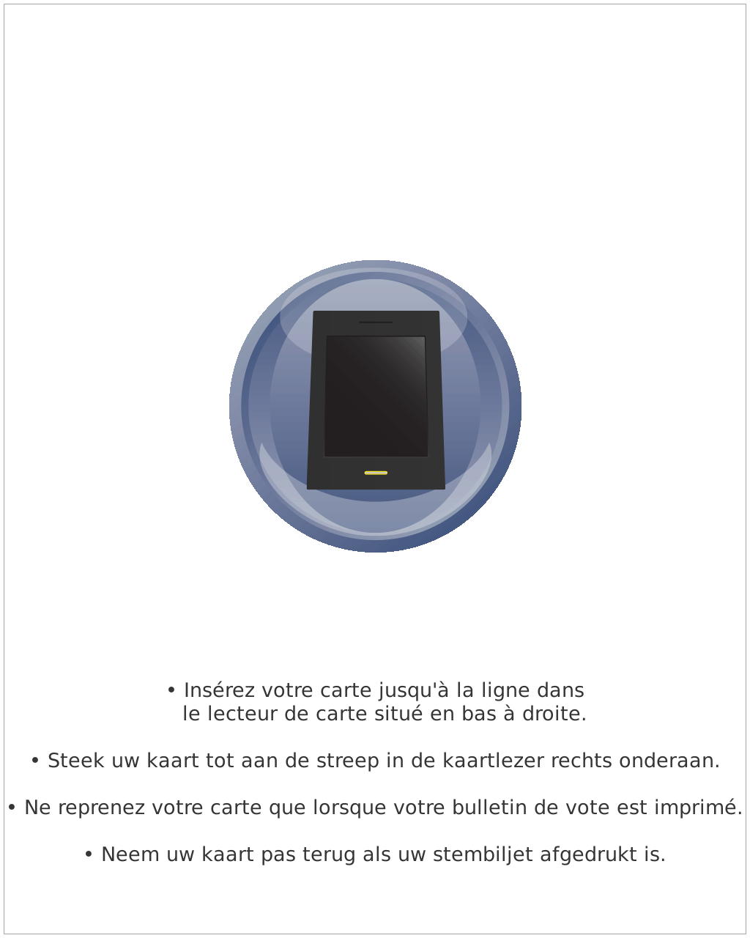
Opstarten stemcomputer
Notes:
Deze slide alleen voor de gemeenten met tweede generatie systemen
Nu is de stemcomputer klaar voor gebruik door de eerste kiezer.

Slide 55
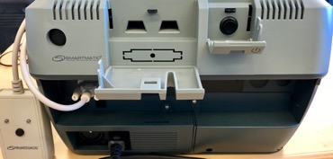
Opstarten stemcomputer
USB
Aan/uit
Houd de aan/uit knop ingedrukt tot het aanraakscherm informatie toont en sluit beide kleppen (met sleutel 1005) als het opstartproces helemaal afgerond is
Notes:
Deze slide alleen voor de gemeenten met eerste generatie systemen

Slide 56
Opstarten stemcomputer
Notes:
Deze slide alleen voor de gemeenten met eerste generatie systemen
Indien dit scherm zichtbaar is dan is de opstartprocedure net begonnen en dan kunt u rustig de stappen op het scherm volgen.

Slide 57
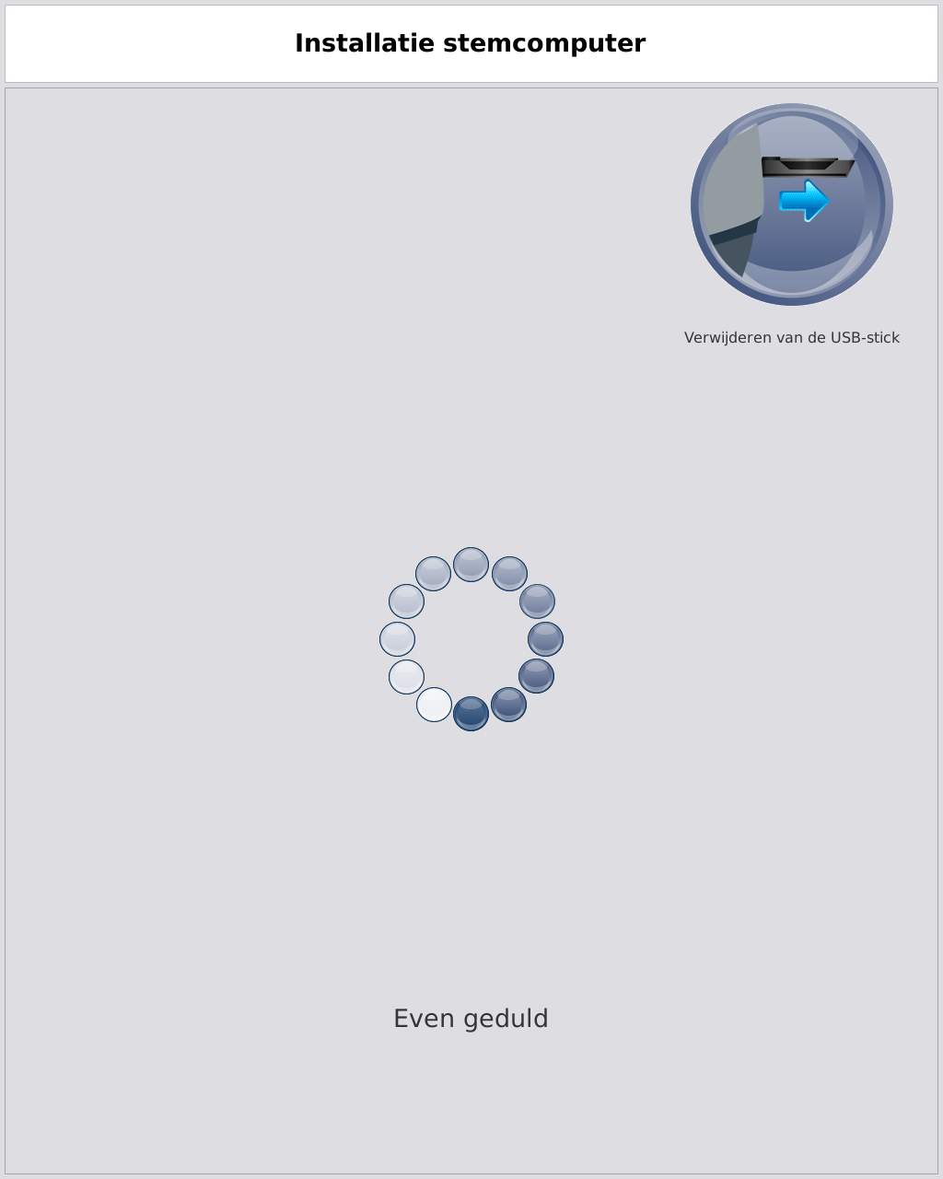
Opstarten stemcomputer
Notes:
Deze slide alleen voor de gemeenten met eerste generatie systemen
Op een gegeven moment zal het systeem u vragen de USB-stick te verwijderen en zal het opstartproces verder gaan

Slide 58
Opstarten stemcomputer
Notes:
Deze slide alleen voor de gemeenten met eerste generatie systemen
Als het hele systeem heeft gecontroleerd of alle onderdelen goed functioneren zal dit scherm getoond worden, kort voordat de stemcomputer klaar is voor gebruik door de eerste kiezer.

Slide 59
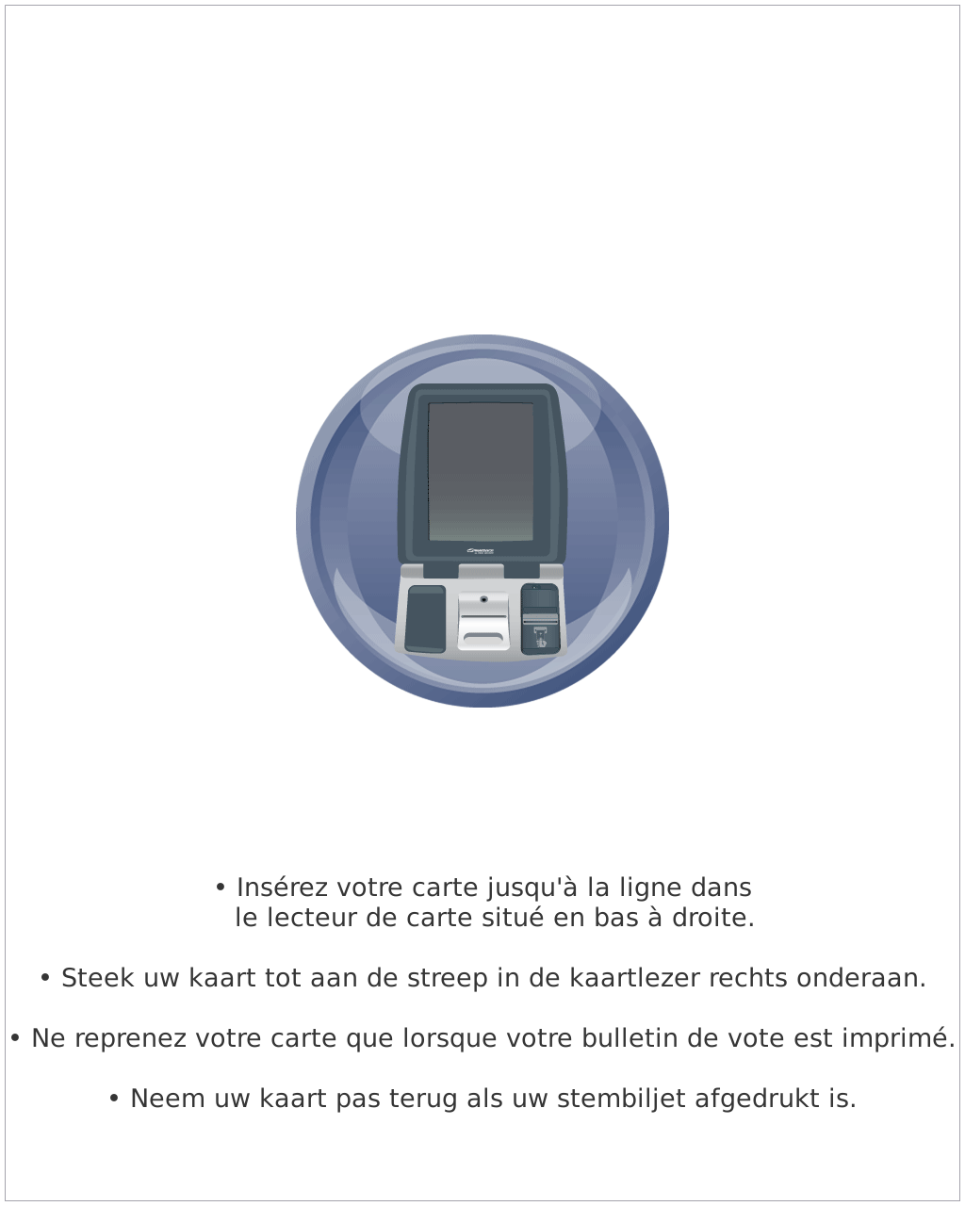
Opstarten stemcomputer
Notes:
Deze slide alleen voor de gemeenten met eerste generatie systemen
Nu is de stemcomputer klaar voor gebruik door de eerste kiezer.

Slide 60
Opstarten stembureau
Open verzegelde envelop USB-sticks (2 stuks)
Open verzegelde envelop stembureau code + wachtwoord
Steek beide USB-sticks in de elektronische stembus (E3 + E4)
Start voorzitterssysteem op
Op instructie opstarten stemcomputer met 1 of 2 USB-sticks
Doorgaan met stap 5 totdat alle stemcomputers zijn opgestart
Terugsteken USB-stick in de elektronische stembus

Slide 61
Terugsteken van USB-stick elektronische stembus
Notes:
Als alle stemcomputers in alle stemhokjes opgestart zijn, dan kan de USB-sticks weer terug in de elektronische stembus worden gestoken.
Het aangesloten voorzitterssysteem gaat dan een aantal stappen controleren voordat de stemming geopend kan worden.

Slide 62
Terugsteken van USB-stick elektronische stembus
Notes:
Deze slide alleen voor de gemeenten met tweede generatie systemen
Na de laatste stap drukt u op de knop einde om de stemming te kunnen openen.

Slide 63
Terugsteken van USB-stick elektronische stembus
Notes:
Deze slide alleen voor de gemeenten met eerste generatie systemen
Na de laatste stap drukt u op de knop einde om de stemming te kunnen openen.

Slide 64
Opstarten stembureau
Open verzegelde envelop USB-sticks (2 stuks)
Open verzegelde envelop stembureau code + wachtwoord
Steek beide USB-sticks in de elektronische stembus (E3 + E4)
Start voorzitterssysteem op
Op instructie opstarten stemcomputer met 1 of 2 USB-sticks
Doorgaan met stap 5 totdat alle stemcomputers zijn opgestart
Terugsteken USB-stick in de elektronische stembus
Stemming openen

Slide 65
Stemming openen
Notes:
Deze slide alleen voor de gemeenten met tweede generatie systemen
Van dit scherm is het van belang om alleen maar de knop ‘Verkiezing openen’ te selecteren. Alle andere opties zijn onbelangrijk voor het stembureau en voorzitters moeten niet aangemoedigd worden deze meer technische menu’s te openen.

Slide 66
Stemming openen
Notes:
Deze slide alleen voor de gemeenten met eerste generatie systemen
Van dit scherm is het van belang om alleen maar de knop ‘Verkiezing openen’ te selecteren. Alle andere opties zijn onbelangrijk voor het stembureau en voorzitters moeten niet aangemoedigd worden deze meer technische menu’s te openen.

Slide 67
Opstarten stembureau
Open verzegelde envelop USB-sticks (2 stuks)
Open verzegelde envelop stembureau code + wachtwoord
Steek beide USB-sticks in de elektronische stembus (E3 + E4)
Start voorzitterssysteem op
Op instructie opstarten stemcomputer met 1 of 2 USB-sticks
Doorgaan met stap 5 totdat alle stemcomputers zijn opgestart
Terugsteken USB-stick in de elektronische stembus
Stemming openen
Voorzitters + bijzitters nemen positie in en de eerste kiezer kan worden toegelaten tot de stemming
Notes:
Dan bent u beland bij de laatste stap van het opstarten van het stembureau.
In principe bent u nu klaar en kunt u nog één keer controleren of:
alle stemcomputers in de stemhokjes gereed zijn
Staan ze goed opgesteld
Staan alle schermen aan met de mededeling dat de kaart in de kaartlezer gestoken moet worden
Zijn alle kleppen dicht
Zijn alle gordijnen afsluitbaar
alle alarmdozen zichtbaar aan de buitenkant van het stemhokje hangen
alle kieslijsten in het stemhokje hangen
staat de elektronische stembus goed opgesteld:
Is gecontroleerd dat de stembus leeg is
Is de deksel met de verzegelstrips verzegeld
Is de klep achter op de stembus gesloten
Is de elektronische klep van de stembus gesloten en staat het led-lampje op rood
Is de kabelset veilig aan een tafelpoot vastgezet en liggen er geen kabels op de grond in de doorgang
staat het voorzitterssysteem aan en op het scherm waar je de keuze kunt maken tussen ‘stemmen afsluiten’ of ‘kaarten activeren’
staat alles op de voorzitterstafel gereed, kiezerslijst, pen, stempel, smartcards, …
zijn alle taken verdeeld? Wie staat bij de ingang, bij de stembus, bij het stemhokje, wie zit op welke stoel en wie doet wat, heeft iedereen de eed afgelegd, ..
Daarna kunnen alle leden van het stembureau hun positie kiezen en kan de voorzitter het stemlokaal openen om de eerste kiezer binnen te laten.
LET OP: ZORG DAT DIT ALLEMAAL VOOR 8.00 UUR AFGEHANDELD IS ZODAT U OP TIJD DE STEMMING KAN OPENEN

Slide 68
Programma
Inleiding
Theoretisch deel
  Overzicht stembureau
  Installatie stemsystemen
  Opstarten stemsystemen
  Stemmen
  Stemming/stembureau sluiten

Slide 69
Kaarten activeren
Notes:
Deze slide alleen voor de gemeenten met tweede generatie systemen
U kunt beginnen met het stemmen door kaarten te activeren en deze uit te geven aan kiezers die zich hebben geïdentificeerd, een oproepingsbrief hebben meegenomen en in de lijst met kiezers voor dit stembureau voorkomen en nog niet eerder hebben gestemd.

Slide 70
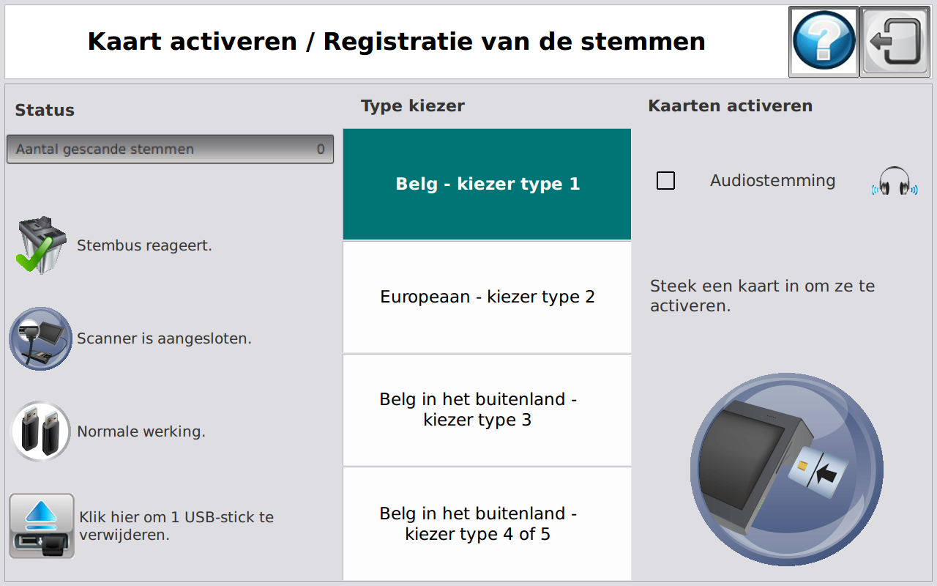
Kaarten activeren
Notes:
Deze slide alleen voor de gemeenten met tweede generatie systemen

Slide 71
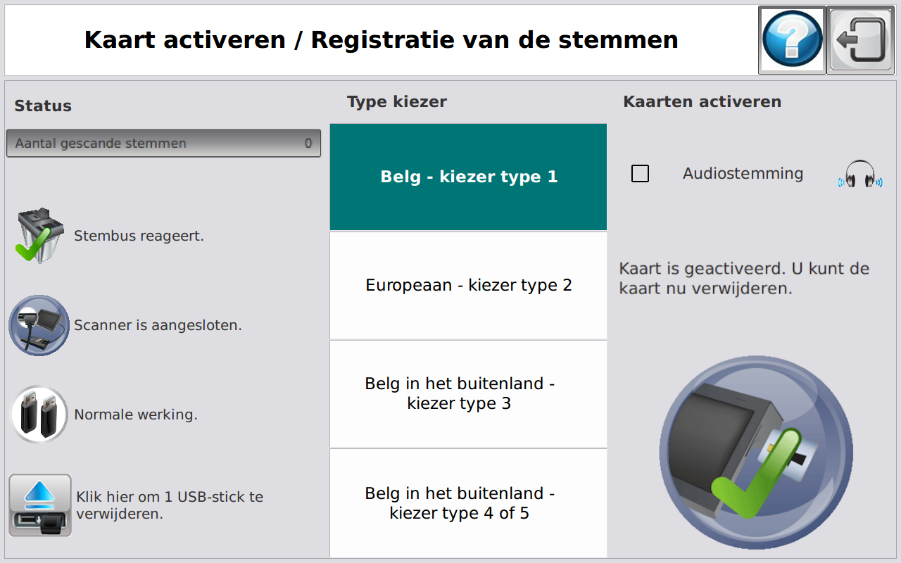
Kaarten activeren
Notes:
Deze slide alleen voor de gemeenten met tweede generatie systemen
Na het verschijnen van het groene ‘vinkje’ kun je de kaart uit de kaartlezer verwijderen en aan de kiezer overhandigen.
Hierna instrueert u de kiezer naar een leeg stemhokje te gaan
Dit proces kunt u herhalen voor iedere kiezer die zich correct heeft geïdentificeerd en waarvan is vastgesteld dat hij/zij mag stemmen.
TIP:
ZORG VOOR EEN GOEDE SPREIDING VAN DE KIEZERS OVER ALLE STEMHOKJES. ZO VOORKOMT U DAT EEN STEMCOMPUTER SNELLER ZONDER PAPIER KOMT TE STAAN EN U DUS EEN RESERVEROL MOET PLAATSEN.

Slide 72
Kaarten activeren
Notes:
Deze slide alleen voor de gemeenten met eerste generatie systemen
U kunt beginnen met het stemmen door kaarten te activeren en deze uit te geven aan kiezers die zich hebben geïdentificeerd, een oproepingsbrief hebben meegenomen en in de lijst met kiezers voor dit stembureau voorkomen en nog niet eerder hebben gestemd.

Slide 73
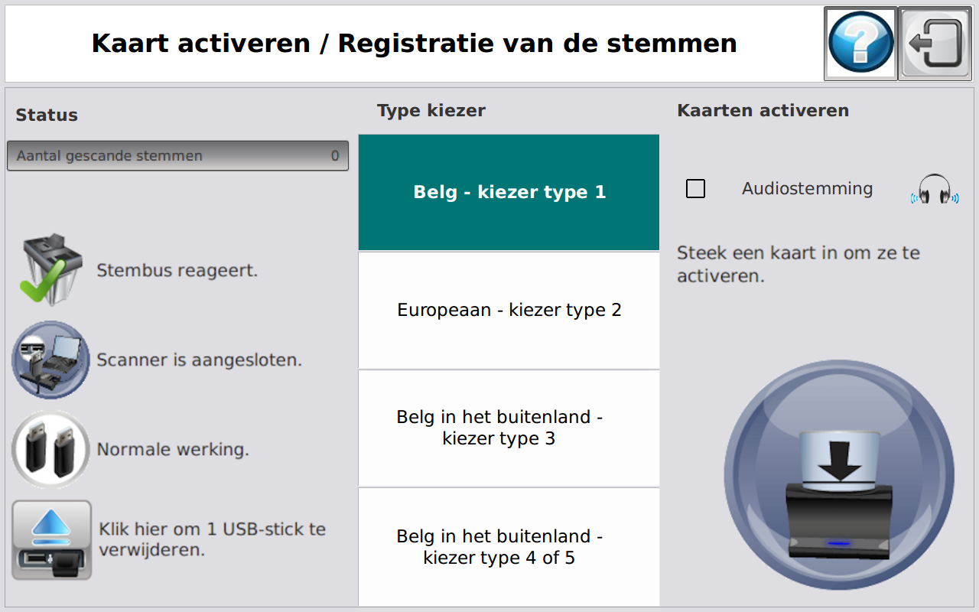
Kaarten activeren
Notes:
Deze slide alleen voor de gemeenten met eerste generatie systemen

Slide 74
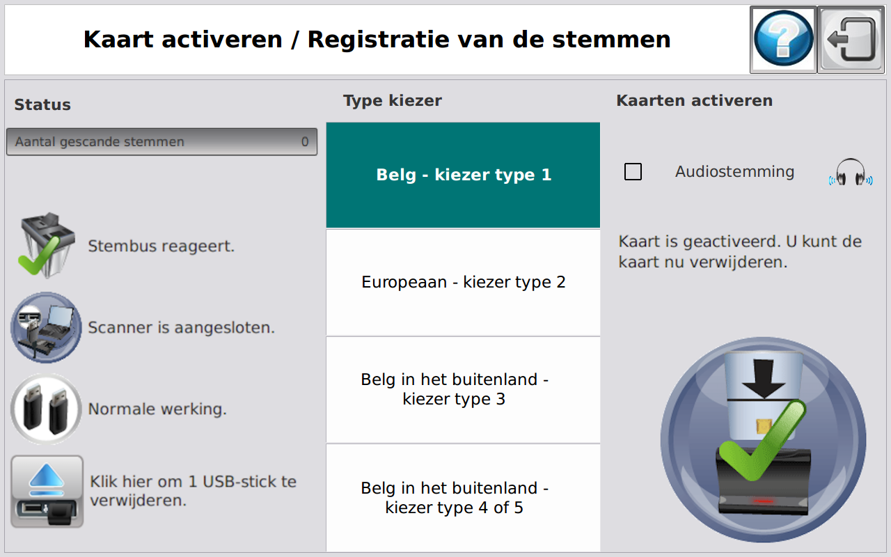
Kaarten activeren
Notes:
Deze slide alleen voor de gemeenten met eerste generatie systemen
Na het verschijnen van het groene ‘vinkje’ kun je de kaart uit de kaartlezer verwijderen en aan de kiezer overhandigen.
Hierna instrueert u de kiezer naar een leeg stemhokje te gaan en het gordijntje achter zich te sluiten.
Dit proces kunt u herhalen voor iedere kiezer die zich correct heeft geïdentificeerd en waarvan is vastgesteld dat hij/zij mag stemmen.
TIP:
ZORG VOOR EEN GOEDE SPREIDING VAN DE KIEZERS OVER ALLE STEMHOKJES. ZO VOORKOMT U DAT EEN STEMCOMPUTER SNELLER ZONDER PAPIER KOMT TE STAAN EN U DUS EEN RESERVEROL MOET PLAATSEN.

Slide 75
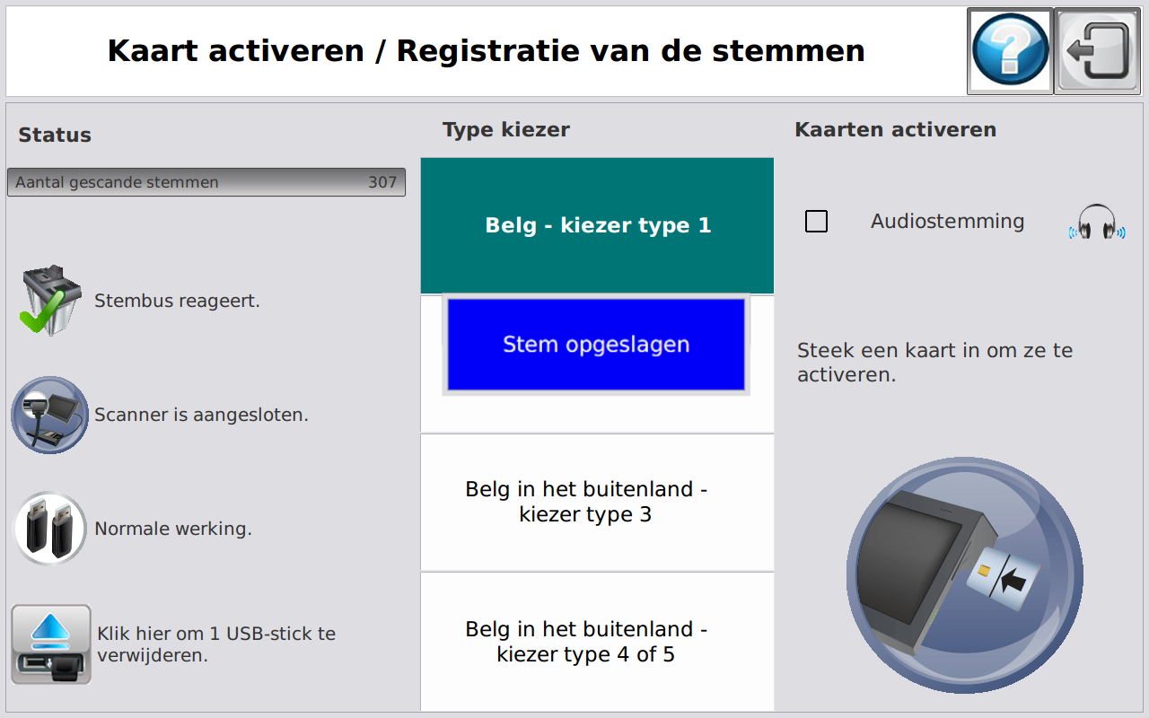
Stemmen opslaan
Notes:
Deze slide alleen voor de gemeenten met tweede generatie systemen
LET OP:
zorg ervoor dat de chipkaart van de kiezer eerst wordt teruggenomen voordat de kiezer zijn stembiljet bij de elektronische stembus wil scannen
Als een kiezer zijn stembiljet heeft gescand, dan kan de voorzitter dat in het scherm van zijn systeem op 2 punten zien:
Er verschijnt tijdelijk een blauw balkje met de mededeling “Stem opgeslagen”
Het tellertje voor het aantal kiezers loopt op.
LET OP:
zorg ervoor dat de kiezer zijn stembiljet in de elektronische stembus deponeert als de automatische klep opengaat.
Lukt dit niet voordat de klep weer gesloten is, dan vraagt u de kiezer zijn stembiljet nog een keer te scannen. De klep gaat dan weer open.

Slide 76
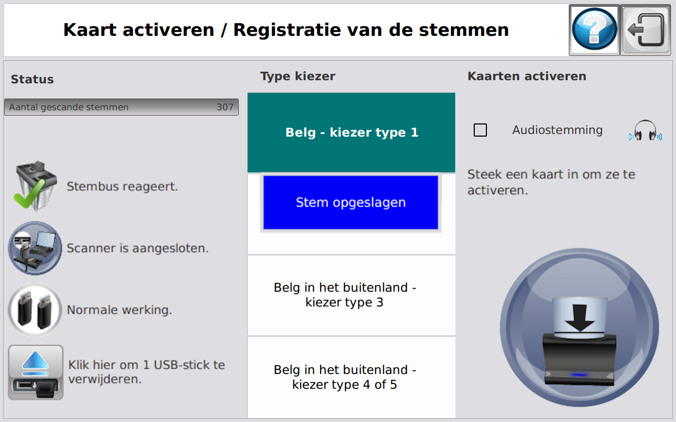
Stemmen opslaan
Notes:
Deze slide alleen voor de gemeenten met eerste generatie systemen
LET OP:
zorg ervoor dat de chipkaart van de kiezer eerst wordt ingenomen voordat de kiezer zijn stembiljet bij de elektronische stembus wil scannen
Als een kiezer zijn stembiljet heeft gescand, dan kan de voorzitter dat in het scherm van zijn systeem op 2 punten zien:
Er verschijnt tijdelijk een blauw balkje met de mededeling “Stem opgeslagen”
Het tellertje voor het aantal kiezers loopt op.
LET OP:
zorg ervoor dat de kiezer zijn stembiljet in de elektronische stembus deponeert als de automatische klep opengaat.
Lukt dit niet voordat de klep weer gesloten is, dan vraagt u de kiezer zijn stembiljet nog een keer te scannen. De klep gaat dan weer open.

Slide 77
Programma
Inleiding
Theoretisch deel
  Overzicht stembureau
  Installatie stemsystemen
  Opstarten stemsystemen
  Stemmen
  Stemming/stembureau sluiten

Slide 78

Stemming sluiten
Notes:
Deze slide alleen voor de gemeenten met tweede generatie systemen
Alle tot die sluitingstijd toegelaten kiezers mogen nog stemmen.
Nadat de laatst toegelaten kiezer in het stembureau zijn/haar stem heeft uitgebracht activeert de voorzitter het menu waar de stemming gesloten kan worden.

Slide 79
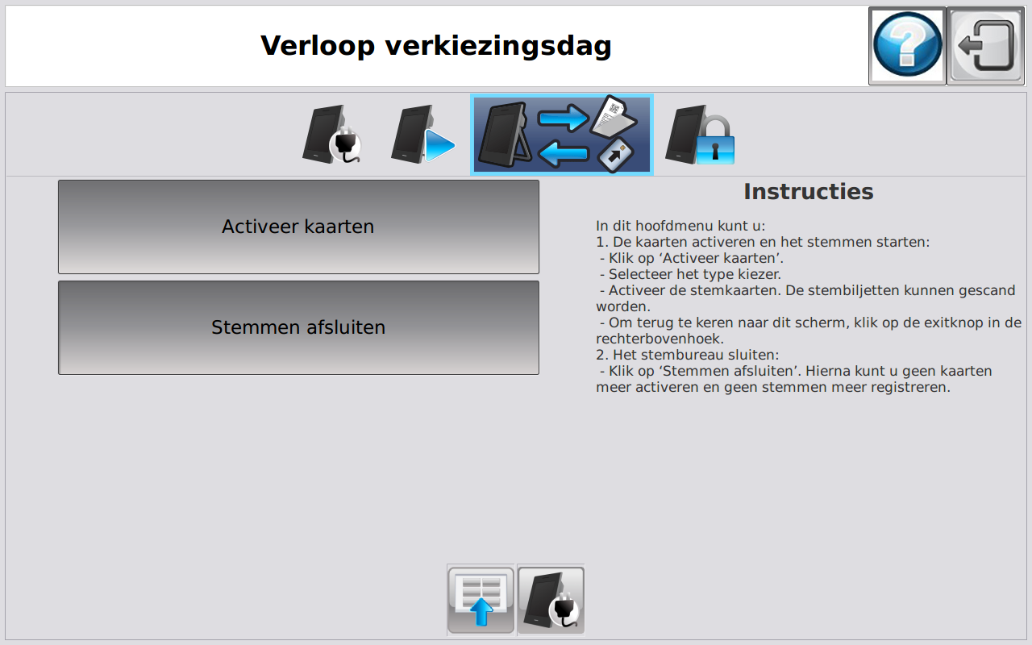
Stemming sluiten
Notes:
Deze slide alleen voor de gemeenten met tweede generatie systemen
De voorzitter kiest de optie ‘Stemmen afsluiten’ en vraagt alle bijzitters de stemcomputers uit te zetten zodat het afdrukken van nog meer stembiljetten onmogelijk gemaakt wordt.

Slide 80
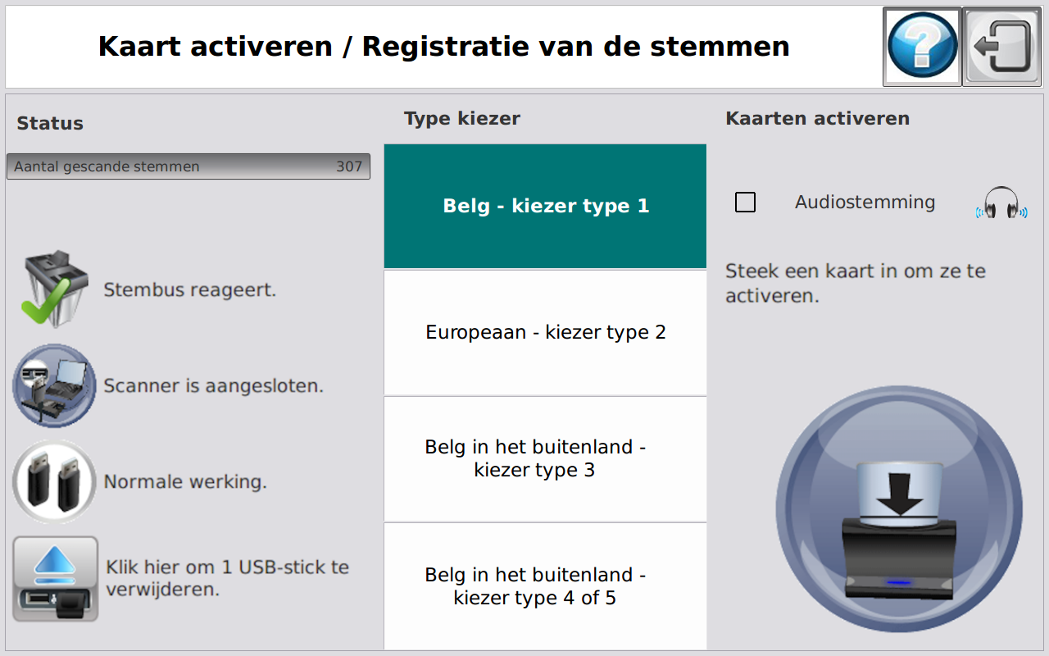
Stemming sluiten
Notes:
Deze slide alleen voor de gemeenten met eerste generatie systemen
Alle tot sluitingstijd toegelaten kiezers mogen nog stemmen.
Nadat de laatst toegelaten kiezer in het stembureau zijn/haar stem heeft uitgebracht activeert de voorzitter het menu waar de stemming gesloten kan worden.

Slide 81
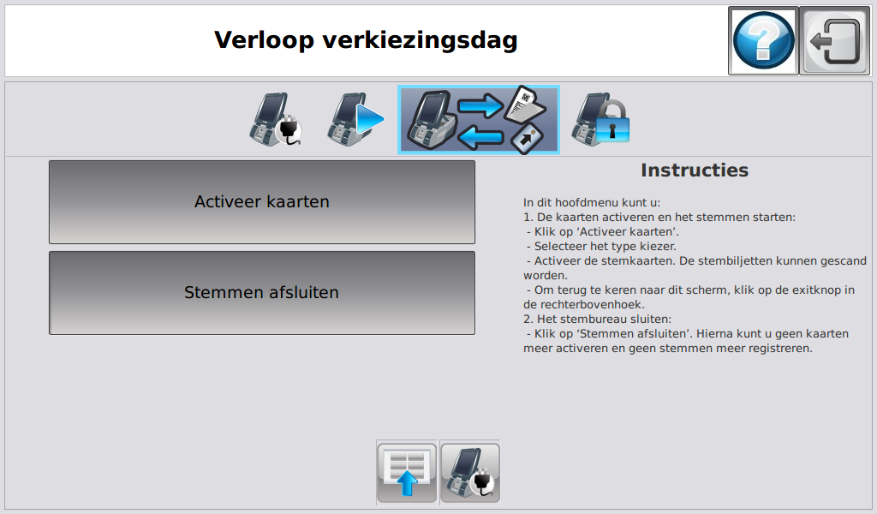
Stemming sluiten
Notes:
Deze slide alleen voor de gemeenten met eerste generatie systemen
De voorzitter kiest de optie ‘Stemmen afsluiten’ en vraagt alle bijzitters de stemcomputers uit te zetten zodat het afdrukken van nog meer stembiljetten onmogelijk gemaakt wordt.

Slide 82
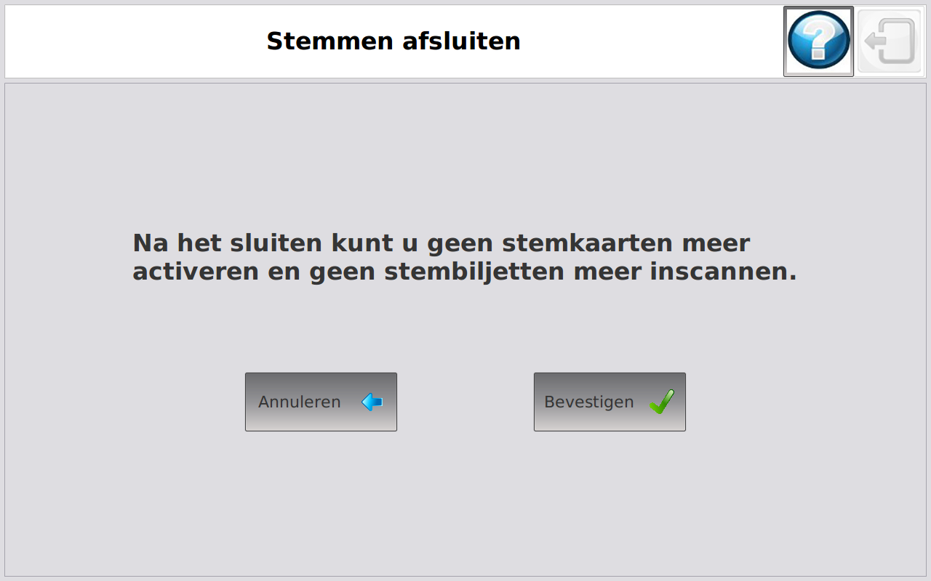
Stemming sluiten
Notes:
De voorzitter kiest de optie ‘Bevestigen’ en vraagt alle bijzitters de stemcomputers uit te zetten zodat het afdrukken van nog meer stembiljetten onmogelijk gemaakt wordt.
Het systeem gaat dan een aantal stappen nemen om ervoor te zorgen dat alle stemmen worden geteld en op een veilige manier wordt opgeslagen.
Tijdens het doorlopen van die stappen worden een aantal verschillende schermen getoond die de voorzitter informeren dat die stappen goed zijn afgerond en dat de voorzitter weet dat hij even moet wachten voor de volgende handeling.
En dat is ….

Slide 83
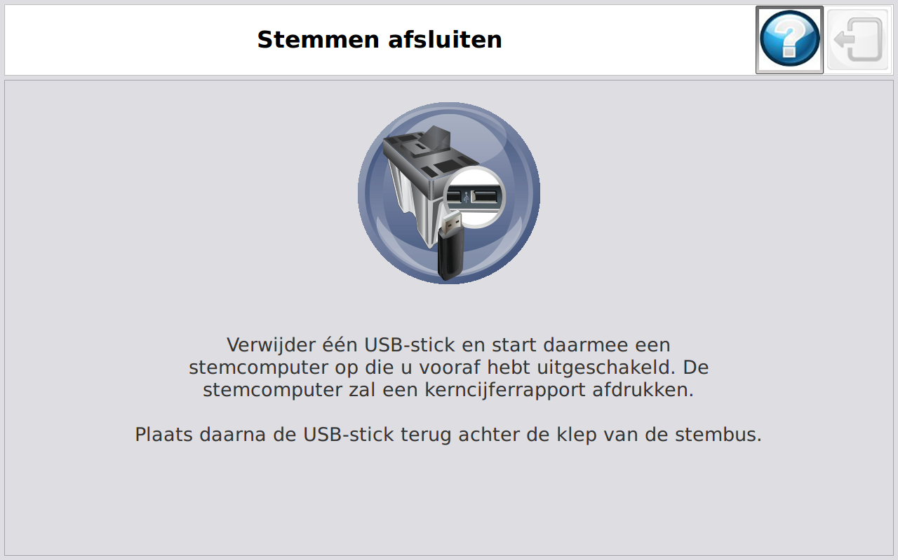
Kerncijferrapport afdrukken en ondertekenen
Notes:
Het voorzitterssysteem zal op een gegeven moment het stembureau vragen om een USB-stick uit de elektronische stembus te nemen en deze samen met één van de stemcomputers te gebruiken om een kerncijferrapport af te drukken.
Dit rapport is van groot belang en moet door alle leden van het stembureau ondertekend worden. Eventuele getuigen in het stembureau mogen ook meeondertekenen.
Dit rapport wordt op het hoofdbureau gebruikt om te bepalen of de uitslag van het stembureau zoals die op de USB-sticks zijn bewaard en worden ingeleverd echt van het stembureau komen en ook niet zijn veranderd, nadat de USB-sticks het stembureau hebben verlaten.

Slide 84
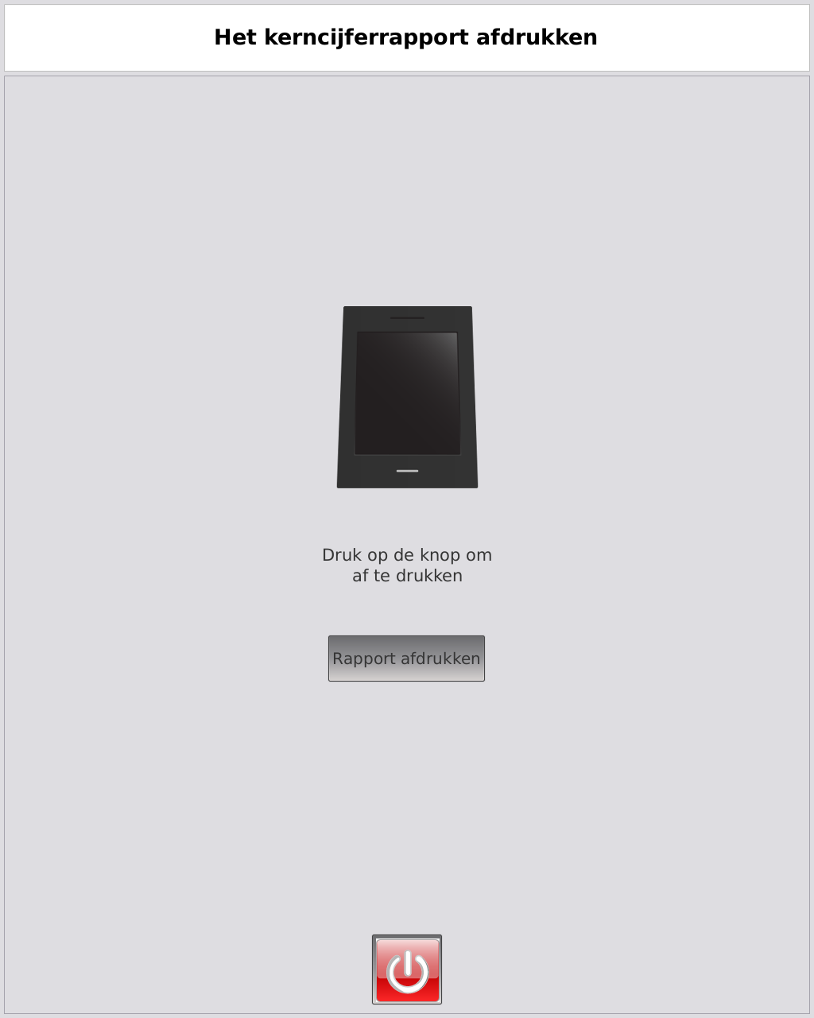
Kerncijferrapport afdrukken en ondertekenen
Notes:
Deze slide alleen voor de gemeenten met tweede generatie systemen
Als een USB-stick in 1 van de stemcomputers is gestoken kan de stemcomputer weer worden aangezet en dan zal het rapport geladen worden die dan afgedrukt kan worden met dezelfde printer als waarmee de stembiljetten zijn afgedrukt.
LET OP: DE STEMCOMPUTER MOET WEL EERST VOORAF UITGEZET ZIJN VOORDAT DE USB-STICK INGESTOKEN WORDT EN DE STEMCOMPUTER WEER WORDT AANGEZET.

Slide 85
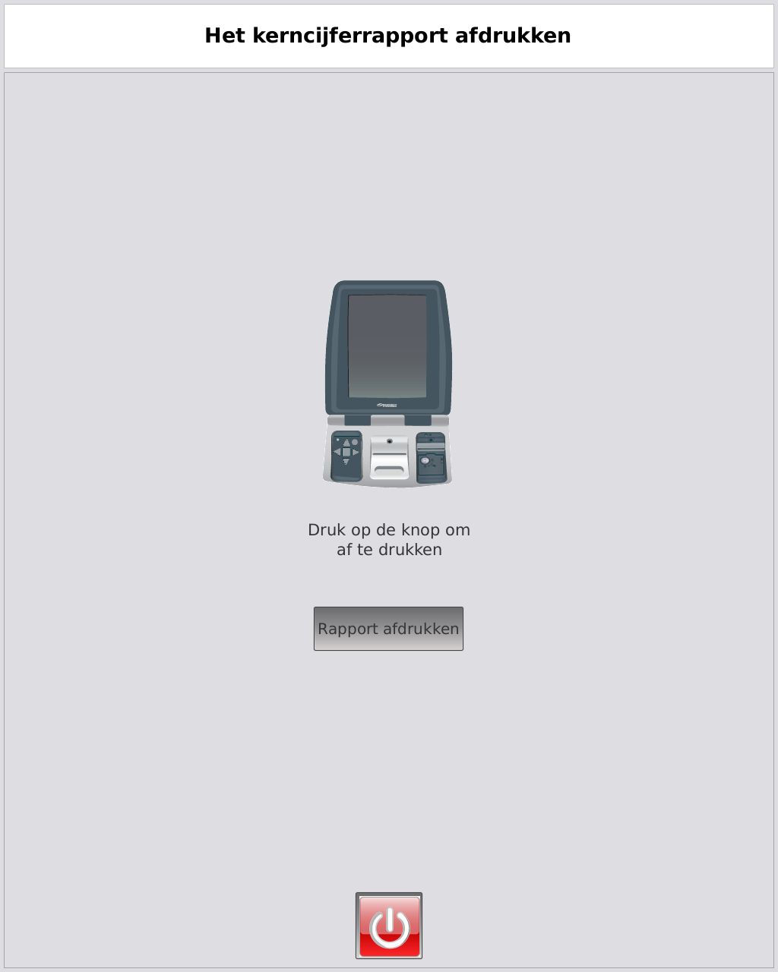
Kerncijferrapport afdrukken en ondertekenen
Notes:
Deze slide alleen voor de gemeenten met eerste generatie systemen
Als een USB-stick in 1 van de stemcomputers is gestoken kan de stemcomputer weer worden aangezet en dan zal het rapport geladen worden die dan afgedrukt kan worden met dezelfde printer als waarmee de stembiljetten zijn afgedrukt.
LET OP: DE STEMCOMPUTER MOET WEL EERST VOORAF UITGEZET ZIJN VOORDAT DE USB-STICK INGESTOKEN WORDT EN DE STEMCOMPUTER WEER WORDT AANGEZET.

Slide 86

Kerncijferrapport afdrukken en ondertekenen
Vergelijk met het aantal opgekomen kiezers op de aanstiplijst
Lees de verklaring
Hier ondertekenen

Slide 87
Kerncijferrapport afdrukken en ondertekenen
Notes:
Deze slide alleen voor de gemeenten met tweede generatie systemen
Als het kerncijferrapport is afgedrukt en ondertekend dan kan de stemcomputer definitief worden uitgezet.
Daarna moet de uitgenomen USB stick weer in de elektronische stembus worden gestoken om zo het voorzitterssysteem uit te zetten.

Slide 88
Kerncijferrapport afdrukken en ondertekenen
Notes:
Deze slide alleen voor de gemeenten met eerste generatie systemen
Als het kerncijferrapport is afgedrukt en ondertekend dan kan de stemcomputer definitief worden uitgezet.
Daarna moet de uitgenomen USB stick weer in de elektronische stembus worden gestoken om zo het voorzitterssysteem uit te zetten.

Slide 89
USB-stick terugplaatsen en stemming definitief sluiten
Notes:
Als de USB stick weer wordt teruggeplaatst kunt u de stemming definitief sluiten.

Slide 90
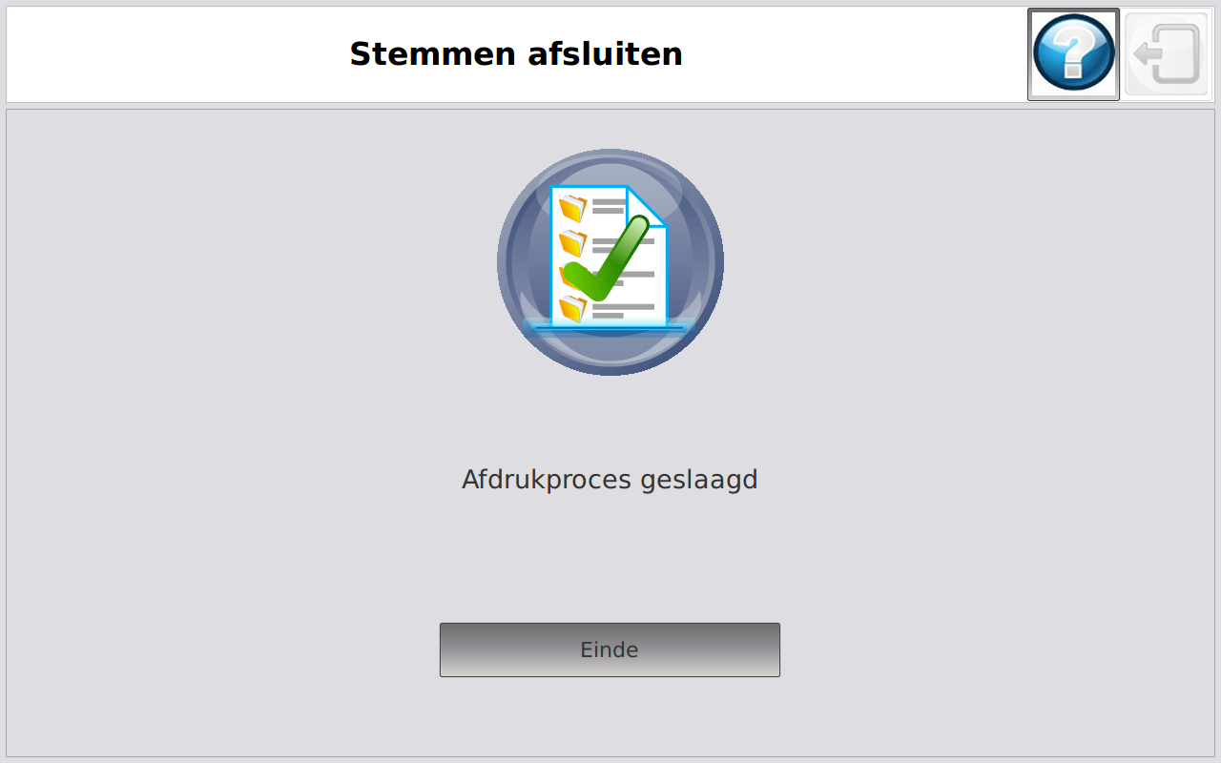
USB-stick terugplaatsen en stemming definitief sluiten
Notes:
Nadat de teruggeplaatste USB-stick de status doorgeeft dat het kerncijferrapport is afgedrukt worden verschillende schermen getoond, waarbij uiteindelijk dit scherm zichtbaar wordt.
Door de knop ‘Einde’ te selecteren is de stemming definitief gesloten en kan het voorzitterssysteem ook afgesloten worden.

Slide 91
Stemming/stembureau sluiten
Controleer of alle apparaten zijn uitgezet
Neem beide USB-sticks uit de elektronische stembus
Steek beide USB-sticks in de envelop
Steek het ondertekende kerncijferrapport bij de sticks in de envelop en verzegel/onderteken de envelop
Open de stembus
Neem alle stembiljetten eruit en steek ze in een envelop/zak en verzegel/onderteken deze envelop/zak
Sluit de stembus
Steek alle overige documenten (aanstiplijsten, formulier betaling presentiegeld, lijst niet opgekomen kiezers, niet opgekomen bijzitters etc.) in de hiertoe bestemde enveloppen

Slide 92
Het stembureau is definitief afgesloten
De voorzitter stopt de USB-sticks samen met het kerncijferrapport in de daartoe voorziene envelop. Deze wordt verzegeld en naar het kantonhoofdbureau gebracht.

Slide 93
Programma
Inleiding
Theoretisch deel
  Afhandeling incidenten / problemen
  Hertelling op het hoofdbureau

Slide 94
Afhandeling incidenten/problemen
Tijdens installatie
Tijdens opstart
Tijdens de stemming
Tijdens het afsluiten

Slide 95
Incidenten/afwijkingen bij de installatie
De eerste stap bij een incident is het controleren of (alle onderdelen van) het systeem compleet zijn en alle kabels goed zijn aangesloten ➔ alle onderdelen loskoppelen en weer aansluiten
Meld alle incidenten bij de gemeentelijke verantwoordelijke
Vaststellen of de apparatuur al onderworpen is aan diagnostische test fase 2
Alle incidenten die niet zelf opgelost kunnen worden, melden bij helpdesk Smartmatic/Diebold Nixdorf
Indien het probleem niet telefonisch kan worden verholpen zal er een afspraak gemaakt worden voor een uitwisseling door een vervangend onderdeel
Notes:
Stap 5 dient afgewikkeld te worden voor start van de verkiezingsdag.

Slide 96
Incidenten/afwijkingen bij opstart
Tijdens de opstart voert het systeem een diagnose uit
Problemen en afwijkingen zijn zichtbaar in het scherm met symbolen en/of systeemmeldingen.

Slide 97
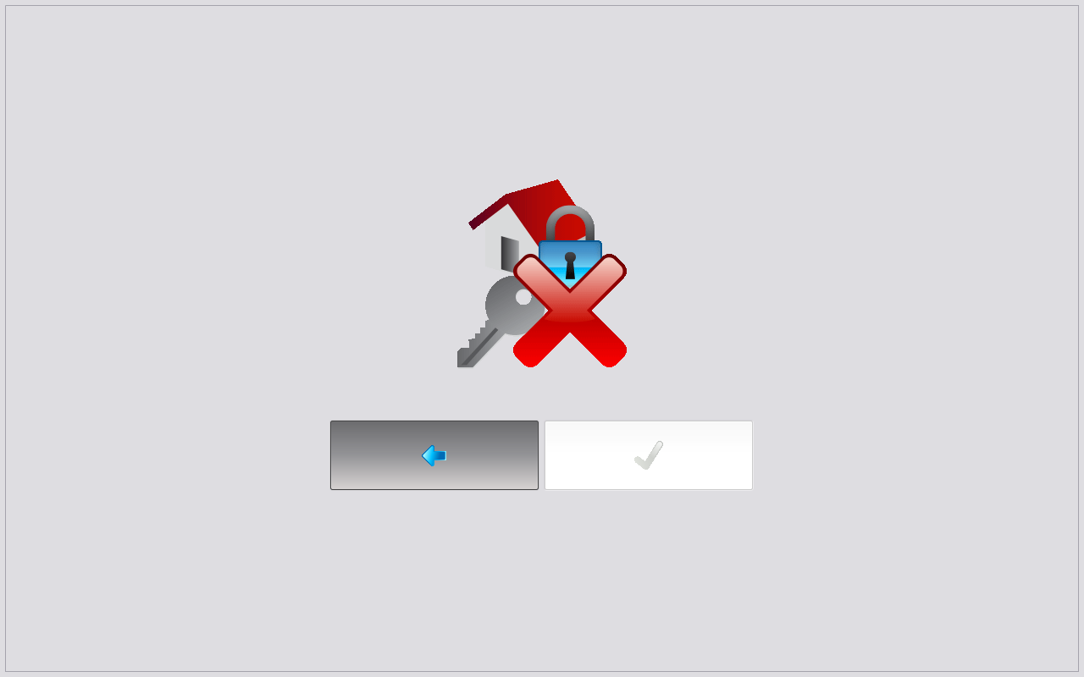
Incidenten/afwijkingen bij opstart voorzitterssysteem
Notes:
In dit voorbeeld is de stembureaucode of het wachtwoord niet correct ingevoerd
Remedie:
Selecteer de blauwe pijl naar links en voer de stembureau code en wachtwoord nog een keer zeer zorgvuldig in het systeem in.

Slide 98
Incidenten/afwijkingen bij opstart voorzitterssysteem
Notes:
In dit voorbeeld is de scanner van de elektronische stembus niet aangesloten.
De andere onderdelen spreken voor zich
Stembus is de hele stembus inclusief de automatische klep.

Slide 99
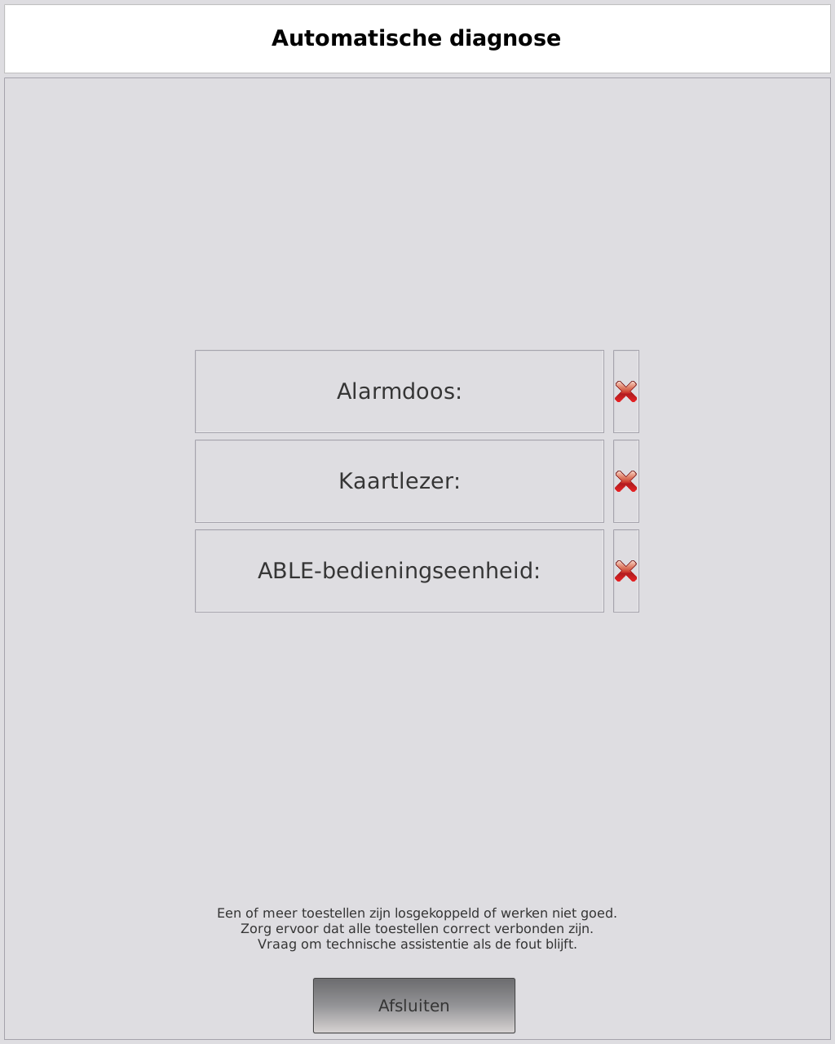
Incidenten/afwijkingen bij opstart stemcomputer
Notes:
Dit voorbeeld spreekt voor zich

Slide 100
Incidenten/afwijkingen bij opstart
De eerste stap bij een incident is het controleren of (alle onderdelen van) het systeem compleet zijn en alle kabels goed zijn aangesloten ➔ alle onderdelen loskoppelen, alles weer aansluiten en opnieuw starten
Meld alle incidenten bij gemeentelijke coördinator elektronisch stemmen
Alle incidenten die niet zelf opgelost kunnen worden, melden bij helpdesk Smartmatic/Diebold Nixdorf
Indien het probleem niet telefonisch kan worden verholpen zal er een afspraak gemaakt worden voor een uitwisseling door een vervangend onderdeel
Notes:
Stap 6:
voor voorzitterssystemen gebeurt dit binnen 30 minuten.
Voor stemcomputers gebeurt dit binnen 60 minuten

Slide 101
Incidenten/afwijkingen tijdens stemming
Afwijkingen zijn zichtbaar in het scherm met symbolen en/of systeemmeldingen.
Per symbool of melding is er een passende remedie

Slide 102

Incidenten/afwijkingen tijdens stemming voorzitterssysteem
Fout bij activeren kaart
Stembusscanner niet verbonden
Stembusscanner reageert niet
Werken met 1 USB-stick
Elektronische klep niet aangesloten
Elektronische klep reageert niet
Notes:
Deze slide alleen voor de gemeenten met tweede generatie systemen
Melding Remedie
Fout bij activeren kaart Kaart verwijderen en opnieuw proberen, blijft probleem bestaan ➔ kaart in quarantaine en nieuwe kaart proberen
Stembusscanner niet verbonden Automatische klep losschroeven en USB-B connector aansluiten en voorzitterssysteem opnieuw opstarten
Stembusscanner reageert niet Voorzitterssysteem uitschakelen en opnieuw opstarten, indien het probleem blijft bestaan: assistentie roepen voor vervanging
Werken met 1 USB-stick Geen probleem, als tweede USB stick weer beschikbaar komt opnieuw insteken, dan zullen beide USB-sticks de inhoud synchroniseren
Elektronische klep niet aangesloten Controleren of de connectoren D2 en/of E2 van de x kabel goed in hun USB poort zijn gestoken
Elektronische klep reageert niet Voorzitterssysteem uitschakelen en opnieuw opstarten, indien het probleem blijft bestaan: assistentie roepen voor vervanging
De stemming kan gewoon doorgaan. De klep heeft slechts een lichte veerspanning die eenvoudigweg met de vingers geopend kan worden.

Slide 103
Incidenten/afwijkingen tijdens stemming voorzitterssysteem
Fout bij activeren kaart
Stembusscanner niet verbonden
Stembusscanner reageert niet
Werken met 1 USB-stick
Elektronische klep niet aangesloten
Elektronische klep reageert niet
Notes:
Deze slide alleen voor de gemeenten met eerste generatie systemen
Melding Remedie
Fout bij activeren kaart Kaart verwijderen en opnieuw proberen, blijft probleem bestaan ➔ kaart in quarantaine en nieuwe kaart proberen
Stembusscanner niet verbonden Automatische klep losschroeven en USB-B connector aansluiten en voorzitterssysteem opnieuw opstarten
Stembusscanner reageert niet Voorzitterssysteem uitschakelen en opnieuw opstarten, indien het probleem blijft bestaan: assistentie roepen voor vervanging
Werken met 1 USB-stick Geen probleem, als tweede USB stick weer beschikbaar komt opnieuw insteken, dan zullen beide USB-sticks de inhoud synchroniseren
Elektronische klep niet aangesloten Controleren of de connectoren D2 en/of E2 van de x kabel goed in hun USB poort zijn gestoken
Elektronische klep reageert niet Voorzitterssysteem uitschakelen en opnieuw opstarten, indien het probleem blijft bestaan: assistentie roepen voor vervanging
De stemming kan gewoon doorgaan. De klep heeft slechts een lichte veerspanning die eenvoudig weg met de vingers geopend kan worden.

Slide 104
Incidenten/afwijkingen tijdens stemming bij een stemcomputer
Incident:
Kiezer meldt dat hij/zij niet tevreden is met welke lijst en of kandidaatkeuzes zijn afgedrukt. De stem is nog niet gescand.
Remedie:
Vraag de kiezer zijn stembiljet onleesbaar te vouwen
Neem het in en stempel het ongeldig
Neem de kaart in en activeer het nog eens
De kiezer mag het nog een keer proberen
Notes:
.

Slide 105

Incidenten/afwijkingen tijdens stemming bij een stemcomputer
Notes:
Incident:
De kiezer heeft de kaart te vroeg verwijderd.
Remedie:
De kaart moet opnieuw ingestoken worden en de kiezer kan verder gaan.

Slide 106

Incidenten/afwijkingen tijdens stemming bij een stemcomputer
Notes:
Incident:
De kiezer heeft de kaart te vaak verwijderd.
Remedie:
De kiezer kan niet verdergaan met stemmen,
De voorzitter moet de pin code invoeren om de stemcomputer te deblokkeren

Slide 107

Incidenten/afwijkingen tijdens stemming bij een stemcomputer
Notes:
Dit is het scherm waar de voorzitter de pin code kan invoeren om de stemcomputer te deblokkeren.
De pin code staat op het formulier met de stembureau code en wachtwoord.
LET OP:
STEEK HET FORMULIER NA GEBRUIK WEER IN DE ENVELOP EN HOUDT HET UIT HET ZICHT VAN HET PUBLIEK

Slide 108
Incidenten/afwijkingen tijdens stemming bij een stemcomputer
STEMCOMPUTER OPNIEUW STARTEN
Notes:
STAP 1: Zorg ervoor dat de stemcomputer uit staat
STAP 2: Ga naar het voorzitterssysteem om een van de twee USB-sticks voor te bereiden.

Slide 109
Incidenten/afwijkingen tijdens stemming bij een stemcomputer
Notes:
Deze slide alleen voor de gemeenten met tweede generatie systemen
STAP 3: Selecteer het icoontje linksonder
STAP 4: Wacht totdat het systeem aangeeft dat een USB stick verwijderd mag worden
STAP 5: Ga naar de stembus, open de klep, verwijder 1 USB-stick en sluit de klep
STAP 6: De stemming kan gewoon doorgaan: DWZ U KUNT DOORGAAN MET KAARTEN ACTIVEREN EN STEMBILJETTEN LATEN SCANNEN
STAP 7: Ga naar de stemcomputer die u wil opstarten, steek de USB stick in de stemcomputer en start op conform standaard werkwijze.
STAP 8: Ga terug naar de stembus, steek de USB-stick weer terug in de elektronische stembus en wacht tot het voorzitterssysteem aangeeft gereed te zijn

Slide 110
Incidenten/afwijkingen tijdens stemming bij een stemcomputer
Notes:
Deze slide alleen voor de gemeenten met eerste generatie systemen
STAP 3: Selecteer het icoontje linksonder
STAP 4: Wacht totdat het systeem aangeeft dat een USB stick verwijderd mag worden
STAP 5: Ga naar de stembus, open de klep, verwijder 1 USB-stick en sluit de klep
STAP 6: De stemming kan gewoon doorgaan: DWZ U KUNT DOORGAAN MET KAARTEN ACTIVEREN EN STEMBILJETTEN LATEN SCANNEN
STAP 7: Ga naar de stemcomputer die u wil opstarten, steek de USB stick in de stemcomputer en start op conform standaard werkwijze.
STAP 8: Ga terug naar de stembus, steek de USB-stick weer terug in de elektronische stembus en wacht tot het voorzitterssysteem aangeeft gereed te zijn

Slide 111
Incidenten/afwijkingen tijdens stemming
Is geen passende remedie meteen duidelijk/effectief, dan controleren of (alle onderdelen van) het systeem compleet zijn en alle kabels goed zijn aangesloten ➔ alle onderdelen loskoppelen, alles weer aansluiten en opnieuw starten
Meld alle incidenten bij gemeentelijke coördinator elektronisch stemmen
Alle incidenten die niet zelf opgelost kunnen worden, melden bij helpdesk Smartmatic/Diebold Nixdorf
Indien het probleem niet telefonisch kan worden verholpen zal er een afspraak gemaakt worden voor een uitwisseling door een vervangend onderdeel
Notes:
Stap 6:
voor voorzitterssystemen gebeurt dit binnen 30 minuten.
Voor stemcomputers gebeurt dit binnen 60 minuten

Slide 112
Programma
Inleiding
Theoretisch deel
  Afhandeling incidenten / problemen
  Hertelling op het hoofdbureau

Slide 113
Herscanning
Verantwoordelijkheid van het hoofdbureau
Ondersteuning van de gemeente:
  levert de benodigde apparatuur
  levert de technische ondersteuning
  installeert de apparatuur
  ondersteunt de opstart en het gebruik van de hertelapplicatie
Het hoofdbureau levert de benodigde:
  verzegelde envelop met USB-sticks (2 stuks) (Via helpdesk)
  verzegelde envelop met formulier hertelstembureau code en wachtwoord (Via helpdesk)
  verzegelde envelop/zak met stembiljetten van het stembureau dat herteld moet worden
  lege verzegelbare enveloppen voor output van de hertelling

Slide 114

Benodigde apparatuur voor de herscanning
Notes:
Deze slide alleen voor de gemeenten met tweede generatie systemen
De stemcomputer wordt pas op het eind gebruikt bij het afdrukken van het kerncijferrapport van de hertelling
LET OP:
Van de kabelset van de elektronische stembus hoeft de x-kabel niet gebruikt te worden.

Slide 115
Benodigde apparatuur voor de herscanning
Notes:
Deze slide alleen voor de gemeenten met eerste generatie systemen
De stemcomputer wordt pas op het eind gebruikt bij het afdrukken van het kerncijferrapport van de hertelling
LET OP:
Gebruik de adapter die bij de netbook hoort (in transportkoffer van het voorzitterssysteem). Deze adapter heeft de juiste maat connector.

Slide 116
Opstarten herscanbureau
Open verzegelde envelop USB-sticks (2 stuks)
Open verzegelde envelop herscanbureau code + wachtwoord
Steek beide USB-sticks in het voorzitterssysteem
Start het voorzitterssysteem op
Herscanbureau openen
Voorzitters + bijzitters nemen positie in en de herscanning kan beginnen

Slide 117
Opstarten voorzitterssysteem
Notes:
Deze slide alleen voor de gemeenten met tweede generatie systemen
Dit is hetzelfde als met het opstarten van het stembureau alleen moet hier nu de hertelstembureau code en wachtwoord ingegeven worden.

Slide 118
Opstarten voorzitterssysteem
Notes:
Deze slide alleen voor de gemeenten met eerste generatie systemen
Dit is hetzelfde als met het opstarten van het stembureau alleen moet hier nu de hertelstembureau code en wachtwoord ingegeven worden.

Slide 119
Herscannen
Open verzegelde envelop/zak met stembiljetten
Neem de stembiljetten eruit en bereid stapels voor
Scan de QR-code van ieder stembiljet met de handscanner
Werk alle stapels af
Hertelling sluiten
Kerncijferrapport afdrukken/ondertekenen (met stemcomputer)
Afsluiten hertelbureau
USB-sticks verwerken in Martine

Slide 120

Herscannen
Open verzegelde envelop/zak met stembiljetten
Neem de stembiljetten eruit en bereid stapels voor
Scan de QR-code van ieder stembiljet met de handscanner
Werk alle stapels af
Hertelling sluiten
Kerncijferrapport afdrukken/ondertekenen (met stemcomputer)
Afsluiten hertelbureau
USB-sticks verwerken in Martine
Notes:
De schermen die je in de hertelapplicatie moet doorlopen lijken op de schermen van de stemapplicatie, maar wijken uiteraard op details af.
LET OP:
HET SYSTEEM VOORKOMT DAT DE STEMBILJETTEN 2 OF MEERDERE KEREN WORDT OPGESLAGEN, ONDANKS HET FEIT DAT JE HET MEERDERE KEREN SCANT. ALLEEN DE EERSTE SCAN WORDT OPGESLAGEN OP DE USB-STICKS EN ALLE STEMBILJETTEN ZULLEN DUS 1 X IN DE HERSCAN UITSLAG MEEGENOMEN WORDEN

Slide 121
Programma
Inleiding
Theoretisch deel
Praktisch deel
Afsluitend deel

Slide 122
Oefenen
Installeren stembus en voorzitterssysteem
Installeren stemcomputer
Opstarten stembureau
Kaarten activeren en stemmen
USB stick veilig verwijderen
Alarm veroorzaken en oplossen
Stembureau afsluiten en kerncijferrapport afdrukken

Slide 123
Programma
Inleiding
Theoretisch deel
Praktisch deel
Afsluitend deel

Slide 124
Doelstellingen van de training
Van elk onderdeel van het stemsysteem weten waarvoor het dient
Stembureaus inrichten en stemsystemen correct installeren
Proces van opstarten tot en met afsluiten beheersen
Weten wat te doen bij problemen en incidenten
Weten hoe het hoofdbureau te ondersteunen bij hertellen
Kennis en vertrouwen ontwikkelen om zelf voorzitters op te leiden
Notes:
Lijst afvinken of de beoogde doelstellingen zijn bereikt.

Slide 125
Documentatie
Oefensoftware beknopte handleiding voorzitter A4
Oefensoftware burger installatie stappenplan stemcomputer A4
Voorzittershandleiding – uitgebreide versie
Voorzittershandleiding A3
Training slides voorzitter

Slide 126
Contact
Smartmatic
  +32 (0)2 511 78 71
  Belgium.vote@smartmatic.com
Diebold Nixdorf
  +32 (0)800 35703 Technische helpdesk
  Bevoting.sd-be@dieboldnixdorf.com

Slide 127

Thank You
Q&A

Slide 128
Evaluatie
Verbeterpunten

